Slide 1
테스트 결과서
2023.10.23
스마트 해법
온라인 강의 사이트

Slide 2
문서이력
버전 | 작성일자 | 변동내역 | 작성자 | 검토자 | 승인자
1.0.0 | 2023.10.19 | 최초 작성 | 백준철 | 박진권 | 구예진
1.1.0 | 2023.10.22 | 테스트 항목 추가 및 테스트 결과 작성 | 오세훈 | 신승원 | 백준철
1.2.0 | 2023.10.22 | 테스트 항목 추가 및 테스트 결과 작성 | 박진권 | 백준철 | 신승원
1.3.0 | 2023.10.23 | 테스트 항목 추가 및 테스트 결과 작성 | 신승원 | 구예진 | 오세훈
1.3.1 | 2023.10.23 | 테스트 항목 추가 및 테스트 결과 작성 | 구예진 | 오세훈 | 박진권
문서 변경 관리 본 문서는 프로젝트 관리 조직만이 변경할 수 있으며, 관련자의 협의결과 동의한 사항에 대하여 수정이 이루어져야 합니다.
문서 변경 승인 문서의 변경은 형식의 변경이나 사소한 내용의 경우 승인을 필요로 하지 않습니다. 하지만 중요한 내용의 변경은 반드시 프로젝트 관리 조직의 협의 및 승인을 거쳐 이루어집니다.
문서 열람 대상 프로젝트 관리조직에 관련된 인원은 문서를 열람할 수 있습니다.

Slide 3
목차
테스트 항목
테스트 결과

Slide 4
테스트 항목
테스트 목록
No | 대 항 목 | 중 항 목 | 시험번호 | 시험항목 | 검증방안 | 비고
1 | 계정 | 로그인 | CUS-01 | 올바른 정보로 로그인 | 로그인 후 메인 페이지 또는 사용자 대시보드로 리다이렉트 확인
2 |  | 로그인 | CUS-02 | 잘못된 정보로 로그인 | 오류 메시지 출력 확인
3 |  | 로그인 | CUS-03 | 소셜 로그인 | 네이버 소셜 로그인 확인
4 |  | 로그아웃 | CUS-04 | 로그아웃 시도 | 상단 메뉴바에서 로그인시 확인 가능한 메뉴 존재 유무 확인
5 |  | 회원가입 | CUS-05 | 회원가입 - 아이디 중복체크 | 이미 사용중인 아이디 입력
6 |  | 회원가입 | CUS-06 | 필수 정보 누락하여 회원가입 시도 | 오류 메시지 출력 및 회원가입 불가 확인
7 |  | 회원가입 | CUS-07 | 올바른 정보로 회원가입 | 회원가입 완료 메시지 및 로그인 페이지로 리다이렉트 확인
8 |  | 회원가입 | CUS-08 | 소셜 회원가입(네이버) | 네이버 계정으로 소셜 회원가입 시도
9 |  | 회원정보 수정 | CUS-09 | 최초 가입시 등록한 아이디는 변경 불가 | 아이디 입력란 수정 가능 여부 확인
10 |  | 회원정보 수정 | CUS-10 | 기존 정보 불러오기 및 정보 변경 | 변경사항 저장 후, 마이페이지 확인
11 | 강의 | 강의 목록 | LEC-01 | 강의 목록 확인 | 전체 강의 나열되는지 확인
12 |  | 강의 검색 | LEC-02 | 강의 검색 및 정렬 | 입력한 검색어에 맞게 강의가 검색되는지 확인
13 |  | 장바구니 | LEC-03 | 장바구니 버튼 동작 | 수강 여부와 장바구니에 해당 강의 존재 여부에 따라 처리 확인
14 |  | 좋아요 | LEC-04-01 | 좋아요 버튼 동작 | 동작에 따른 버튼 이미지 변경 확인
15 |  | 좋아요 목록 | LEC-04-02 | 회원 좋아요 목록 | 좋아요 버튼을 누른 강의 목록 보기 확인
16 |  | 수강신청 | LEC-05 | 수강신청 버튼 동작 | 수강 여부에 따른 알림창 및 페이지 이동 확인
17 |  | 강의 상세 | LEC-06 | 강의 상세 정보 확인 | 강의 목록에서 클릭한 강의와 동일한 강의 상세 페이지로 이동 확인
18 |  | 강의 등록 | LEC-07 | 강의 등록 확인 | 강의가 옳바르게 등록되는지 확인
19 |  | 강의 수정 | LEC-08 | 등록된 강의 정보 수정 확인 | 강의가 옳바르게 수정되는지 확인
20 | 후기 | 후기 작성 | REV-01 | 강의 후기 작성 | 수강자만 후기 작성 정상적으로 되는지 확인
21 |  | 후기 삭제 | REV-02 | 강의 후기 삭제 | 작성자 및 관리자만 해당 후기 삭제할 수 있는지 확인
22 |  | 후기 수정 | REV-03 | 강의 후기 수정 | 회원이 작성한 후기가 정상적으로 수정 되는지 확인
23 |  | 후기 신고 | REV-04 | 강의 후기 신고 | 작성자 및 관리자만 해당 후기를 신고 할 수 있는지 확인
24 |  | 후기 신고 | REV-05 | 강의 후기 신고 내역 | 관리자만 신고된 후기 내역을 볼 수 있는지 확인

Slide 5
테스트 항목
No | 대 항 목 | 중 항 목 | 시험번호 | 시험항목 | 검증방안 | 비고
25 | 선생님 | 선생님 목록 확인 | INS-01 | 과목별 선생님 목록 확인 | 과목별로 선생님 목록 나열되는지 확인
26 |  | 선생님 상세 | INS-02 | 선생님 상세 페이지 확인 | 선생님별 상세 페이지 접속 확인
27 |  | 선생님 하위 게시판 | INS-03 | 선생님별 하위 게시판 확인 | 선생님별 하위 게시판 구분되는지 확인
28 | 커뮤니티 | 자유게시판 확인 | COM-01 | 자유게시판 글 목록 확인 | 자유게시판 글 목록 및 상세 글 확인
29 |  | 자유게시판 글 작성 | COM-02 | 게시글 작성 | 자유게시판 글 작성 후, 목록에서 확인
30 |  | 자유게시판 댓글 작성 | COM-03 | 게시글의 댓글 작성 | 자유게시판 게시글 내 댓글 작성
31 |  | 자유게시판 글 추천 | COM-04 | 게시글 추천 | 자유게시판 게시글 내 추천 버튼 동작 확인
32 |  | 자유게시판 글 신고 | COM-05 | 게시글 신고 | 자유게시판 게시글 내 신고 버튼 동작 확인
33 |  | 자유게시판 블라인드 처리 | COM-06 | 자유게시판 블라인드 처리 확인 | 자유게시판 게시글 3건 이상 신고 시 블라인드 처리 확인
34 |  | 자유게시판 블라인드 처리 해제 | COM-07 | 자유게시판 블라인드 처리 해제 확인 | 자유게시판 블라인드 된 게시글 관리자가 해제 확인
35 |  | 자료실 업로드 | COM-08 | 파일 업로드 | 자료실 내 파일 정상 업로드 확인
36 |  | 자료실 다운로드 | COM-06 | 파일 다운로드 | 자료실 내 파일 정상 다운로드 확인
37 |  | 뉴스 게시판 | COM-07 | 뉴스 목록 확인 | 검색한 내용의 뉴스 목록 나열되는지 확인
38 | 구매/결제 | 강의 결제 | PAY-01 | 결제 및 포인트 사용 | 결제 완료 메시지 확인
39 |  | 강의 결제 | PAY-02 | 결제 후 구매 | 결제 완료 후 구매 처리 확인
40 |  | 강의 구매 확정 | PAY-03 | 구매 확정 처리 | 구매한 강의 구매 확정 처리 확인

Slide 6
테스트 항목
No | 대 항 목 | 중 항 목 | 시험번호 | 시험항목 | 검증방안 | 비고
41 | 나의 학습방 | 성적표 목록 확인1 | STU-01 | 성적표 목록에 성적 전체 확인 | 선생님 아이디 로그인 후 성적표 목록에 학생 전체의 성적이 잘 출력 되는지 확인
42 |  | 성적표 목록 확인2 | STU-02 | 로그인한 아이디의 성적 목록 확인 | 로그인 후 성적표 목록 게시판에 진입 했을 때 '학생 이름'을 보고 확인
43 |  | 성적표 상세보기 | STU-03 | 성적표의 성적 상세 보기 확인 | 로그인 후 성적표 목록 게시판 성적들의 우측 상세보기 버튼을 클릭하여 확인
44 |  | 성적표 입력 | STU-04 | 성적표에 성적 입력 확인 | 선생님 아이디로 성적 입력 버튼 클릭 후, 입력폼 출력과 등록 버튼 클릭 후 입력이 잘 되는지 확인
45 |  | 성적표 삭제 | STU-05 | 성적표에서 성적 삭제 확인 | 선생님 아이디로 목록 우측 삭제 버튼 클릭 후 삭제가 되는 지 확인
46 |  | 성적표 수정 | STU-06 | 성적표에서 성적 수정 확인 | 선생님 아이디로 상세보기에서 수정 버튼 클릭 후 수정 폼과 등록 버튼 클릭 후 수정이 잘 되는지 확인
47 |  | 학습계획표 목록 확인 | STU-07 | 학습계획표 캘린더 확인 | 로그인 후 캘린더에 사용자 자신의 일정이 잘 나와있는지 확인
48 |  | 학습계획표 일정 등록 | STU-08 | 학습계획표 캘린더 일정 등록 확인 | 로그인 후 일정 등록 버튼 클릭 했을 때, 팝업창으로 입력 폼과 등록 버튼 작동하는지 확인
49 |  | 학습계획표 일정 상세보기 | STU-09 | 학습계획표 일정 상세보기 확인 | 로그인 후 일정명이 적혀있는 색상의 일자바를 클릭했을 때 상세정보 팝업창이 나오는지 확인
50 |  | 학습계획표 일정 삭제 | STU-10 | 학습계획표 일정 삭제 확인 | 일정 상세보기에서 삭제 버튼을 눌렀을 때, 삭제가 잘 되는지 확인
51 |  | 학습계획표 일정 수정 | STU-11 | 학습계획표 일정 수정 확인 | 일장 상세보기 팝업창에서 수정 버튼을 눌렀을 때, 수정폼과 등록버튼이 잘 작동하는지 확인
52 |  | 나의 강의실 목록 확인 | STU-12 | 회원이 수강신청한 강좌리스트 확인가능 | 나의 강의실 클릭 후 나의 학습실 메인 창에서 리스트 확인이 가능하다.
53 |  | 수강신청한 강의 정보 확인 | STU-13 | 수강신청한 강의의 상세 정보 확인 가능 | 나의 강의실 클릭 후 원하는 강의의 [학습] 버튼을 클릭하여 [강좌소개] 메뉴 클릭하여 리스트 잘 나오는 지 확인
54 |  | 수강신청한 강의 동영상 시청 | STU-14 | 수강신청한 강의 동영상 시청 가능 | 나의 강의실 클릭 후 원하는 강의의 [학습] 버튼을 클릭하여 [강좌목차] 메뉴 클릭하고 [학습] 버튼을 눌러 동영상이 나오는 지 확인
55 |  | 수강신청한 강의 공지사항 확인 | STU-15 | 수강신청한 강의 공지사항 확인 | 나의 강의실 클릭 후 원하는 강의의 [학습] 버튼을 클릭하여 [공지사항] 메뉴 클릭하여 리스트 잘 나오는 지 확인
56 |  | 수강신청한 강의 QnA 확인 | STU-16 | 수강신청한 강의 QnA 확인 | 나의 강의실 클릭 후 원하는 강의의 [학습] 버튼을 클릭하여 [QnA] 메뉴 클릭하여 리스트 잘 나오는 지 확인
57 |  | 수강신청한 강의 수강후기 확인 | STU-17 | 수강신청한 강의 수강후기 확인 | 나의 강의실 클릭 후 원하는 강의의 [학습] 버튼을 클릭하여 [수강후기] 메뉴 클릭하여 리스트 잘 나오는 지 확인
58 |  | 수강신청한 강의 자료실 확인 | STU-18 | 수강신청한 강의 자료실 확인 | 나의 강의실 클릭 후 원하는 강의의 [학습] 버튼을 클릭하여 [강좌소개] 메뉴 클릭하여 리스트 잘 나오는 지 확인

Slide 7
테스트 항목
No | 대 항 목 | 중 항 목 | 시험번호 | 시험항목 | 검증방안 | 비고
59 | 고객센터 | 공지사항 확인 | HEL-01 | 공지사항 확인 | 공지사항 목록 및 상세 글 보기 확인
60 |  | QNA 확인 | HEL-02 | QNA 확인 및 작성 | QNA 목록 및 상세 글 보기, 글 작성 확인
61 |  | FAQ 확인 | HEL-03 | FAQ 확인 | FAQ 목록 및 상세 내용 확인
62 |  | 공지사항 상세보기 | HEL-02 | 공지사항 상세보기 확인 | 공지사항 상세 글 확인
63 |  | 공지사항 작성 | HEL-03 | 공지사항 작성 | 관리자 아이디로 공지사항 작성 후, 목록 및 상세 글 확인
64 |  | 공지사항 수정 | HEL-04 | 공지사항 수정 | 관리자 아이디로 공지사항 수정 후, 목록 및 상세 글 확인
65 |  | 공지사항 삭제 | HEL-05 | 공지사항 삭제 | 관리자 아이디로 공지사항 삭제 후, 목록에서 확인
66 |  | QNA 확인 | HEL-06 | QNA 확인 | QNA 목록 확인
67 |  | QNA 상세보기 | HEL-07 | QNA 상세보기 확인 | QNA 상세 글 확인
68 |  | QNA 작성 | HEL-08 | QNA 작성 | QNA 작성 후, 목록 및 상세 글 확인
69 |  | QNA 비밀글 작성 | HEL-09 | QNA 비밀글 작성 | QNA 비밀글 작성 후, 목록 및 상세 글 확인
70 |  | QNA 수정 | HEL-10 | QNA 수정 | QNA 수정 후, 목록 및 상세 글 확인
71 |  | QNA 삭제 | HEL-11 | QNA 삭제 | QNA 삭제 후, 목록에서 확인
72 | 마이페이지 | 포인트 및 정보 | MYP-01 | 마이페이지 정보 확인 | 마이페이지 접속 후 화면에 올바른 정보 표기 확인
73 |  | 결제 내역 확인 | MYP-02 | 결제 내역 확인 | 결제한 내역 목록 확인
74 |  | 신고한 글 확인 | MYP-03 | 신고한 글 확인 및 취소 | 신고한 글 목록 확인 및 취소 정상 처리 확인
75 |  | 작성한 글 확인 | MYP-04 | 작성한 글 확인 및 삭제 | 작성한 글 목록 확인 및 삭제 정상 처리 확인
76 |  | 추천한 글 확인 | MYP-05 | 추천한 글 확인 및 취소 | 추천한 글 목록 확인 및 취소 정상 처리 확인
77 | 관리자 | 회원 관리 | ADM-01 | 회원정보 조회 및 탈퇴 처리 | 관리자 권한으로 회원정보 조회 및 강퇴 처리 확인
78 |  | 강의 관리 1 | ADM-02 | 강의 등록 | 강의 등록 후, 강의 목록 확인
79 |  | 강의 관리 2 | ADM-03 | 강의 수정 | 강의 수정 후, 강의 상세 페이지 확인
80 |  | 선생님 관리1 | ADM-04 | 선생님 등록 | 선생님 등록 후, 회원 목록에 나열되는지 확인
81 |  | 활동 관리 | ADM-05 | 게시글 관리 | 게시글 목록 확인 및 삭제 정상 처리 확인
82 |  | 활동 관리 | ADM-06 | 댓글 관리 | 댓글 목록 확인 및 삭제 정상 처리 확인
83 |  | 공지사항 작성 | ADM-07 | 공지사항 작성 | 공지사항 작성 후, 공지사항 목록에 나열되는지 확인

Slide 8
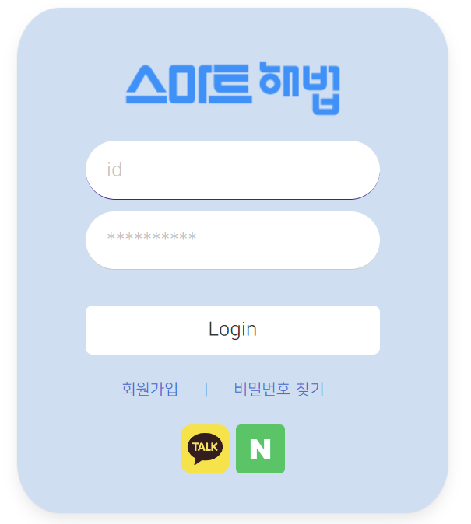
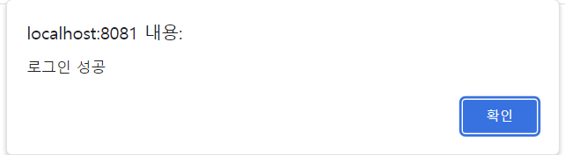
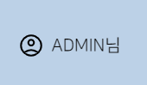
테스트 결과
시험 번호 | CUS-01 | 시험 항목 | 올바른 정보로 로그인
테스트 결과
로그인 성공 시 상단에 로그인한 회원아이디 출력 | 시험 결과 | 정상
 | 테스터 | 구예진
 | 검수자 | 오세훈
 | 승인자 | 박진권

Slide 9
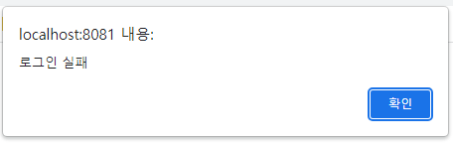
테스트 결과
시험 번호 | CUS-02 | 시험 항목 | 잘못된 정보로 로그인
테스트 결과
 | 시험 결과 | 정상
 | 테스터 | 구예진
 | 검수자 | 오세훈
 | 승인자 | 박진권

Slide 10
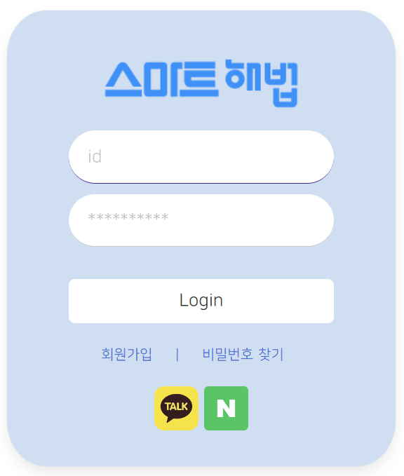
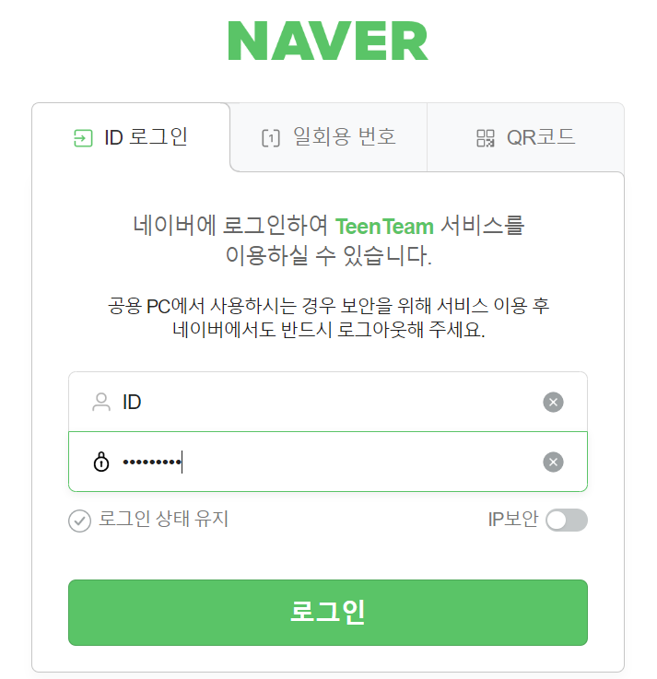
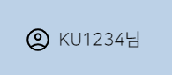
테스트 결과
시험 번호 | CUS-03 | 시험 항목 | 소셜 로그인
테스트 결과
로그인 성공 시 상단에 로그인한 회원아이디 출력 | 시험 결과 | 정상
 | 테스터 | 구예진
 | 검수자 | 오세훈
 | 승인자 | 박진권

Slide 11

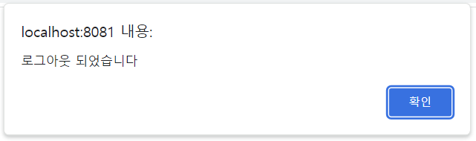

테스트 결과
시험 번호 | CUS-04 | 시험 항목 | 로그아웃 시도
테스트 결과
 | 시험 결과 | 정상
 | 테스터 | 구예진
 | 검수자 | 오세훈
 | 승인자 | 박진권

Slide 12
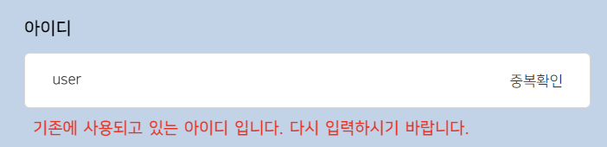
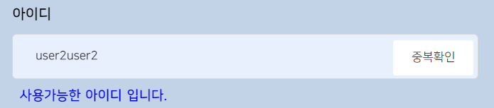
테스트 결과
시험 번호 | CUS-05 | 시험 항목 | 회원가입 - 아이디 중복체크
테스트 결과
기존에 존재하는 아이디와 중복일 경우 | 시험 결과 | 정상
 | 테스터 | 구예진
 | 검수자 | 오세훈
 | 승인자 | 박진권
기존에 존재하는 아이디와 중복이 아닐 경우

Slide 13
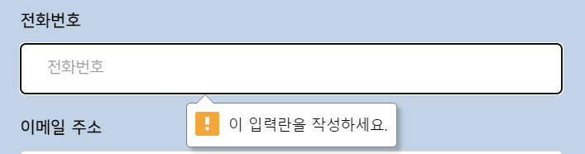
테스트 결과
시험 번호 | CUS-06 | 시험 항목 | 회원가입 - 필수 정보 누락하여 회원가입 시도
테스트 결과
 | 시험 결과 | 정상
 | 테스터 | 구예진
 | 검수자 | 오세훈
 | 승인자 | 박진권

Slide 14
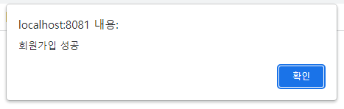
테스트 결과
시험 번호 | CUS-07 | 시험 항목 | 회원가입 - 올바른 정보로 회원가입
테스트 결과
 | 시험 결과 | 정상
 | 테스터 | 구예진
 | 검수자 | 오세훈
 | 승인자 | 박진권
Db에 신규회원 정보 insert 됨 (비밀번호 암호화)

Slide 15
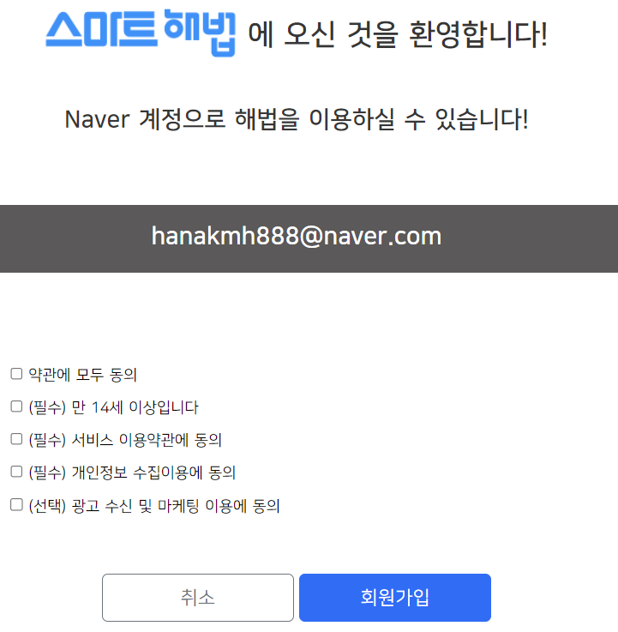
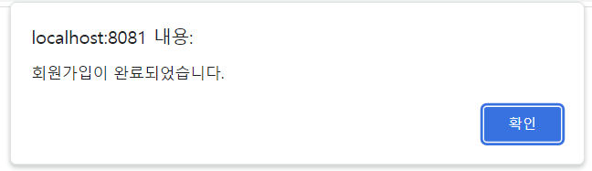
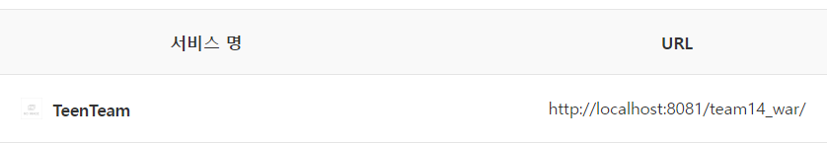
테스트 결과
시험 번호 | CUS-08 | 시험 항목 | 소셜 회원가입(네이버)
테스트 결과
 | 시험 결과 | 정상
 | 테스터 | 구예진
 | 검수자 | 오세훈
 | 승인자 | 박진권

Slide 16
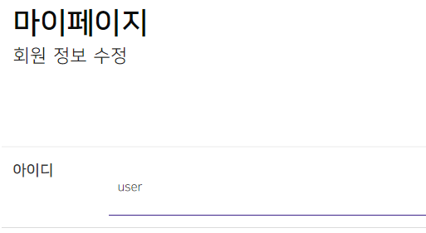
테스트 결과
시험 번호 | CUS-09 | 시험 항목 | 최초 가입시 등록한 아이디는 변경 불가
테스트 결과
 | 시험 결과 | 정상
 | 테스터 | 구예진
 | 검수자 | 오세훈
 | 승인자 | 박진권
아이디는 오직 읽을 수만 있다 (수정 막아놈)

Slide 17
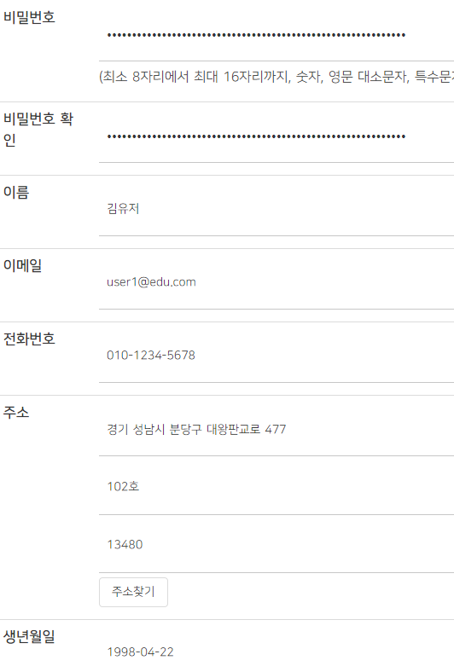
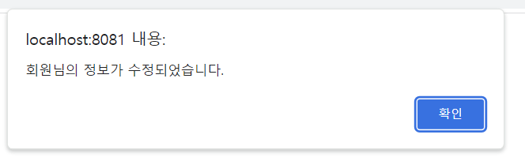
테스트 결과
시험 번호 | CUS-10 | 시험 항목 | 기존 정보 불러오기 및 정보 변경
테스트 결과
 | 시험 결과 | 정상
 | 테스터 | 구예진
 | 검수자 | 오세훈
 | 승인자 | 박진권

Slide 18
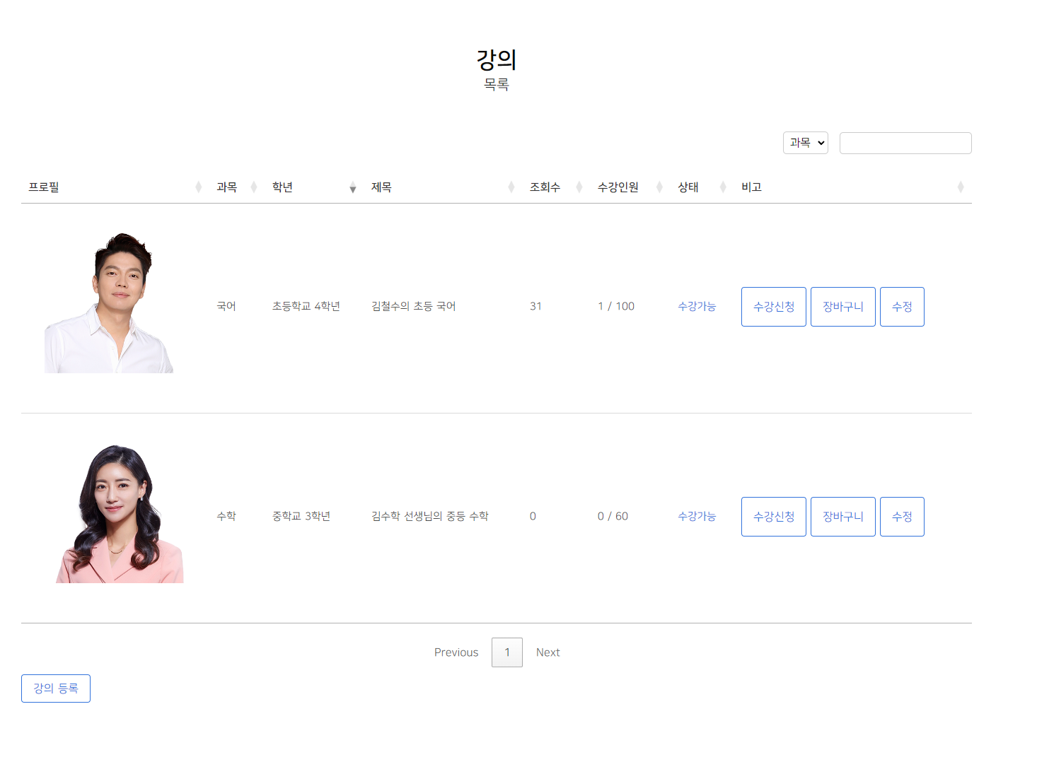
테스트 결과
시험 번호 | LEC-01 | 시험 항목 | 강의목록확인
테스트 결과
 | 시험 결과 | 정상
 | 테스터 | 오세훈
 | 검수자 | 신승원
 | 승인자 | 백준철

Slide 19
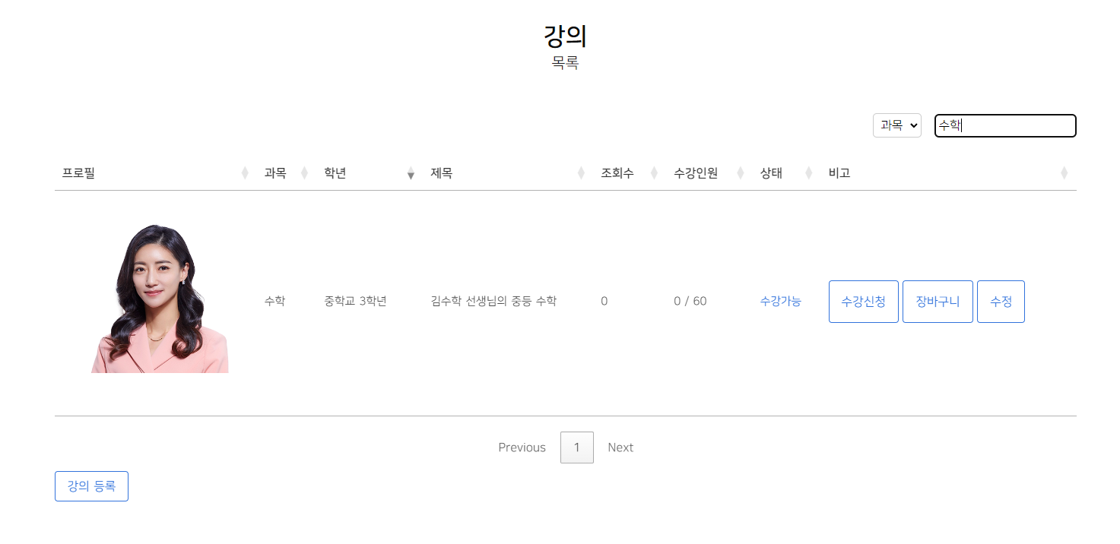
테스트 결과
시험 번호 | LEC-02 | 시험 항목 | 강의 검색 확인
테스트 결과
 | 시험 결과 | 정상
 | 테스터 | 오세훈
 | 검수자 | 신승원
 | 승인자 | 백준철

Slide 20
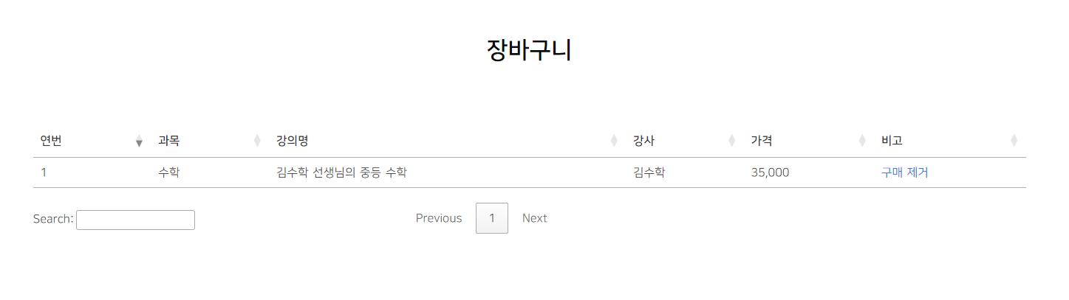
테스트 결과
시험 번호 | LEC-03 | 시험 항목 | 장바구니 확인
테스트 결과
 | 시험 결과 | 정상
 | 테스터 | 오세훈
 | 검수자 | 신승원
 | 승인자 | 백준철

Slide 21
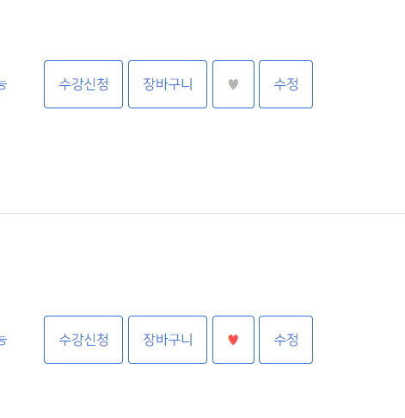
테스트 결과
시험 번호 | LEC-04-01 | 시험 항목 | 좋아요 버튼을 누를 경우
테스트 결과
 | 시험 결과 | 정상
 | 테스터 | 오세훈
 | 검수자 | 신승원
 | 승인자 | 백준철

Slide 22
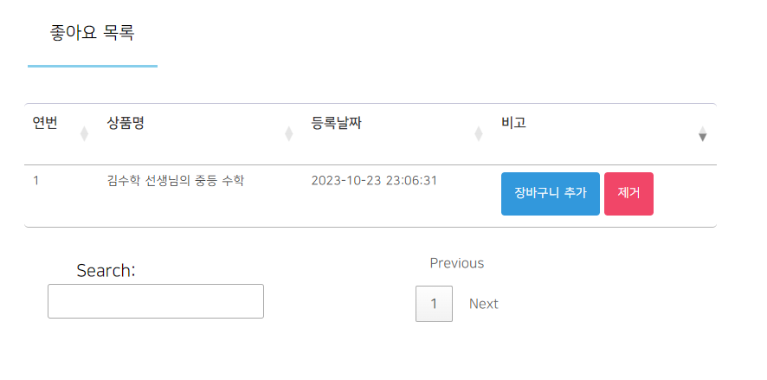
테스트 결과
시험 번호 | LEC-04-02 | 시험 항목 | 회원의 좋아요 목록
테스트 결과
 | 시험 결과 | 정상
 | 테스터 | 오세훈
 | 검수자 | 신승원
 | 승인자 | 백준철

Slide 23
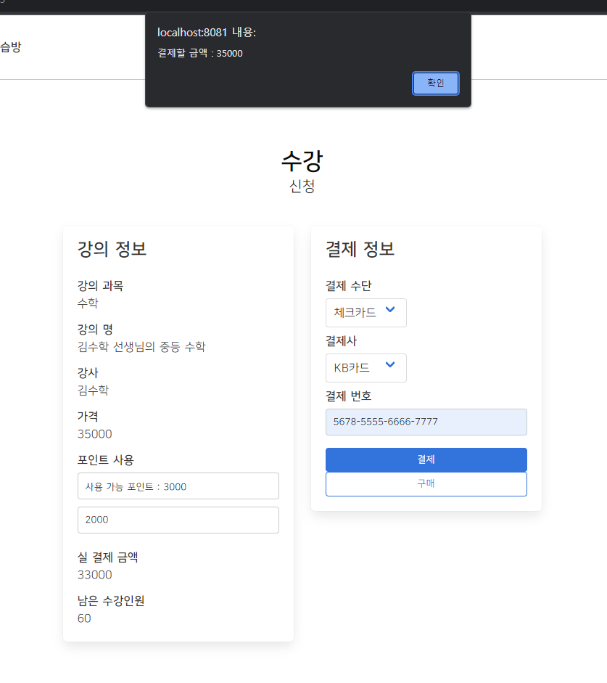
테스트 결과
시험 번호 | LEC-05 | 시험 항목 | 수강 신청
테스트 결과
 | 시험 결과 | 정상
 | 테스터 | 오세훈
 | 검수자 | 신승원
 | 승인자 | 백준철

Slide 24
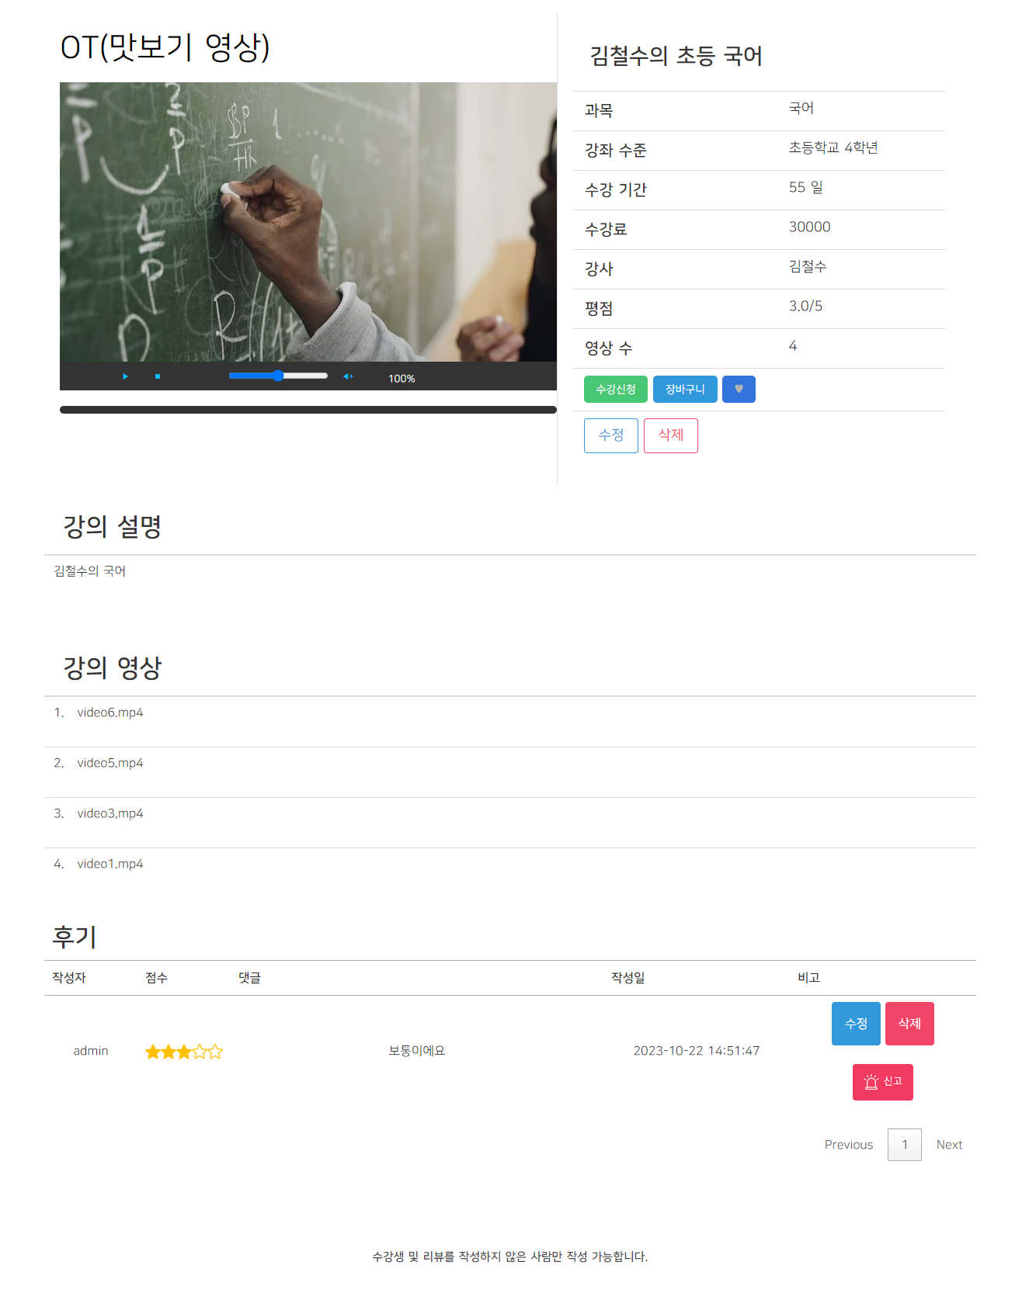
테스트 결과
시험 번호 | LEC-06 | 시험 항목 | 강의 상세
테스트 결과
 | 시험 결과 | 정상
 | 테스터 | 오세훈
 | 검수자 | 신승원
 | 승인자 | 백준철

Slide 25
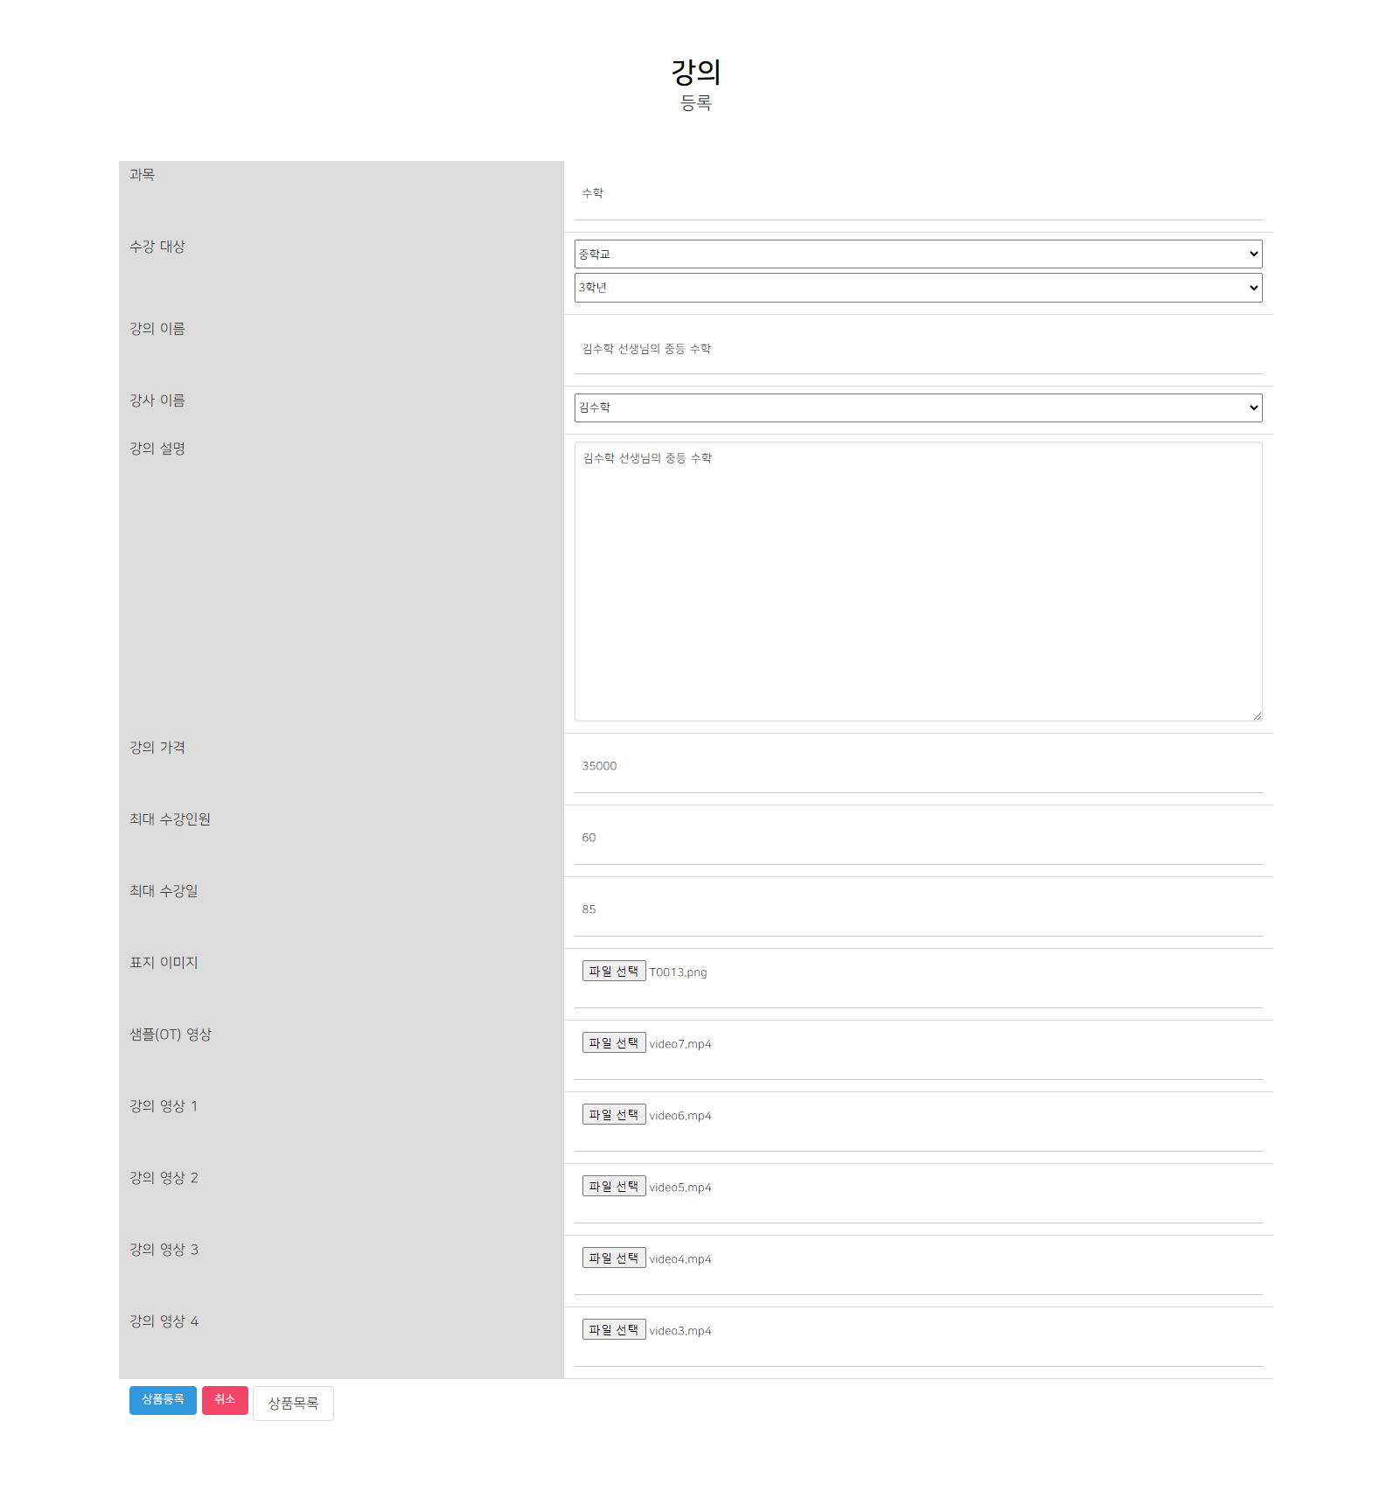
테스트 결과
시험 번호 | LEC-07 | 시험 항목 | 강의 등록
테스트 결과
 | 시험 결과 | 정상
 | 테스터 | 오세훈
 | 검수자 | 신승원
 | 승인자 | 백준철

Slide 26
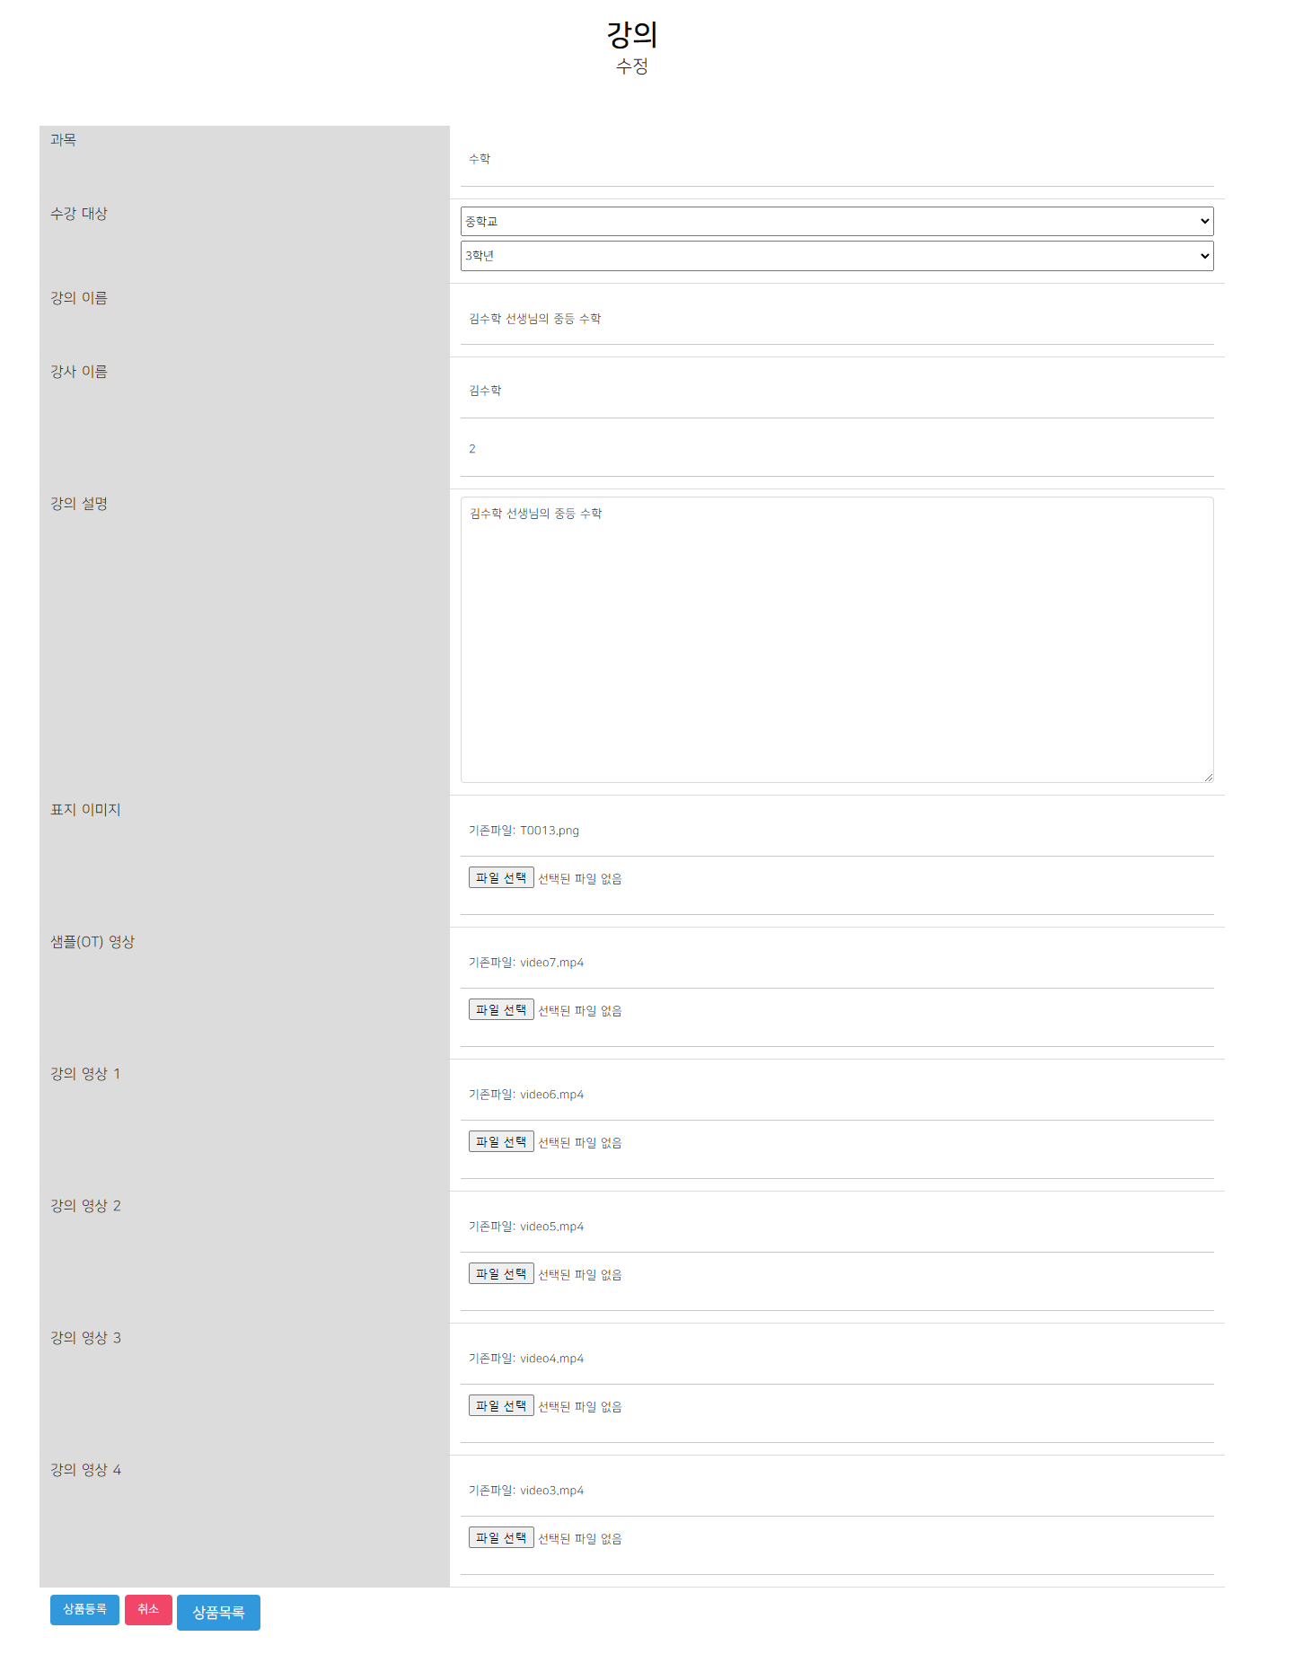
테스트 결과
시험 번호 | LEC-08 | 시험 항목 | 강의 수정
테스트 결과
 | 시험 결과 | 정상
 | 테스터 | 오세훈
 | 검수자 | 신승원
 | 승인자 | 백준철

Slide 27
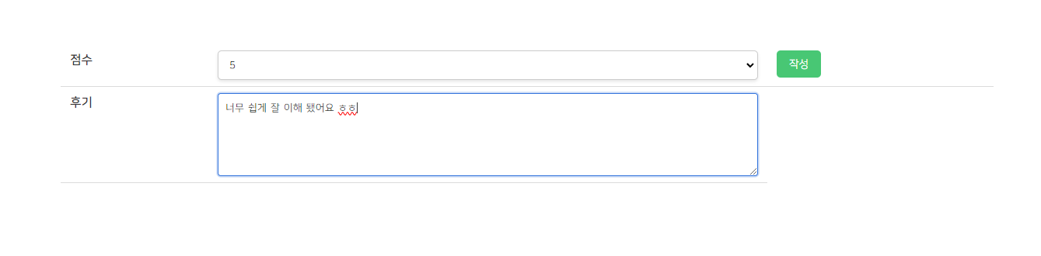
테스트 결과
시험 번호 | REV-01 | 시험 항목 | 후기 작성
테스트 결과
 | 시험 결과 | 정상
 | 테스터 | 오세훈
 | 검수자 | 신승원
 | 승인자 | 백준철

Slide 28
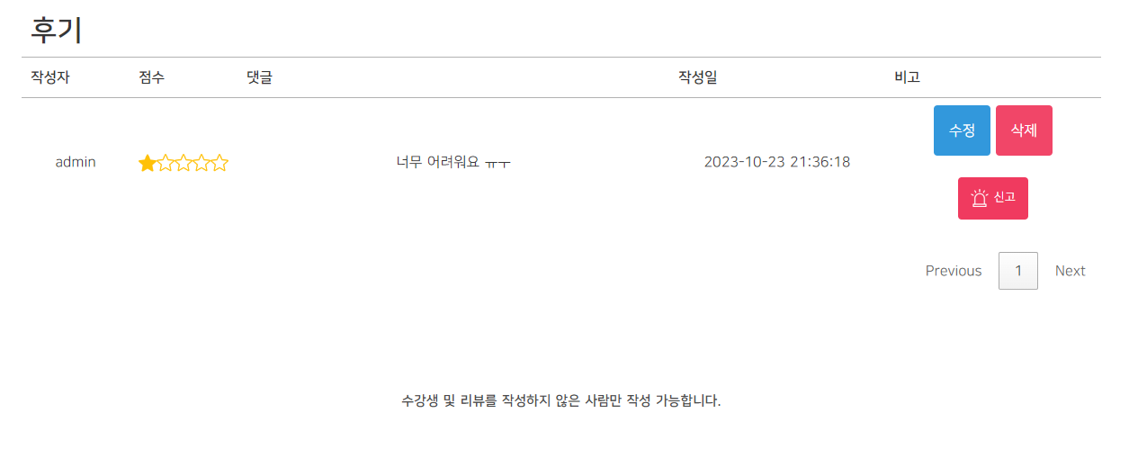
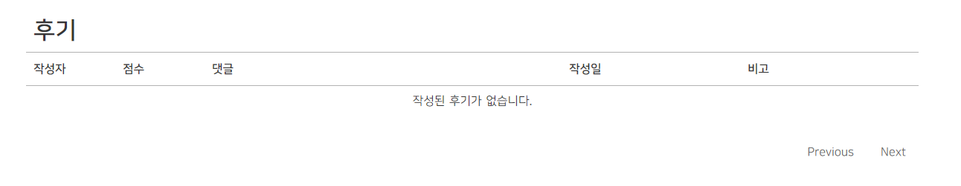
테스트 결과
시험 번호 | REV-02 | 시험 항목 | 후기 삭제 확인
테스트 결과
 | 시험 결과 | 정상
 | 테스터 | 오세훈
 | 검수자 | 신승원
 | 승인자 | 백준철

Slide 29
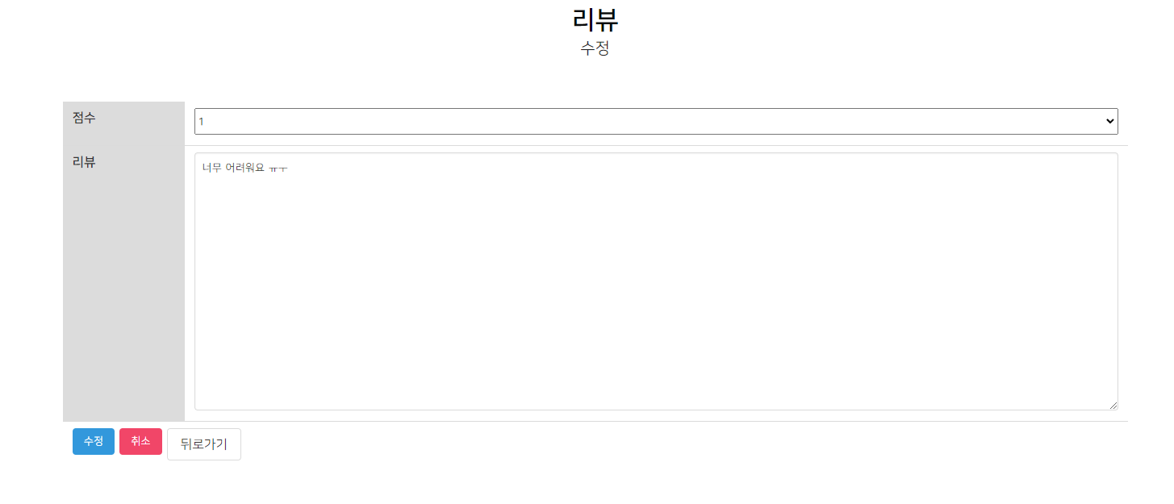
테스트 결과
시험 번호 | REV-03 | 시험 항목 | 후기 수정
테스트 결과
 | 시험 결과 | 정상
 | 테스터 | 오세훈
 | 검수자 | 신승원
 | 승인자 | 백준철

Slide 30
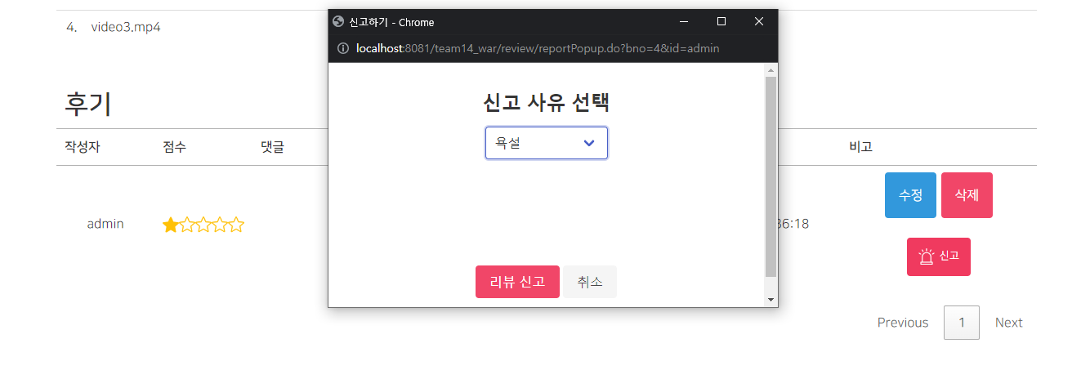
테스트 결과
시험 번호 | REV-04 | 시험 항목 | 후기 신고
테스트 결과
 | 시험 결과 | 정상
 | 테스터 | 오세훈
 | 검수자 | 신승원
 | 승인자 | 백준철

Slide 31
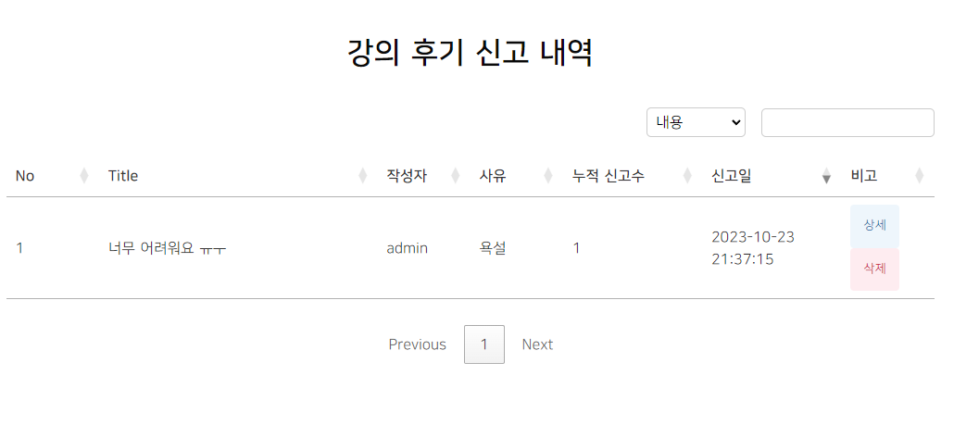
테스트 결과
시험 번호 | REV-05 | 시험 항목 | 후기 신고 내역
테스트 결과
 | 시험 결과 | 정상
 | 테스터 | 오세훈
 | 검수자 | 신승원
 | 승인자 | 백준철

Slide 32
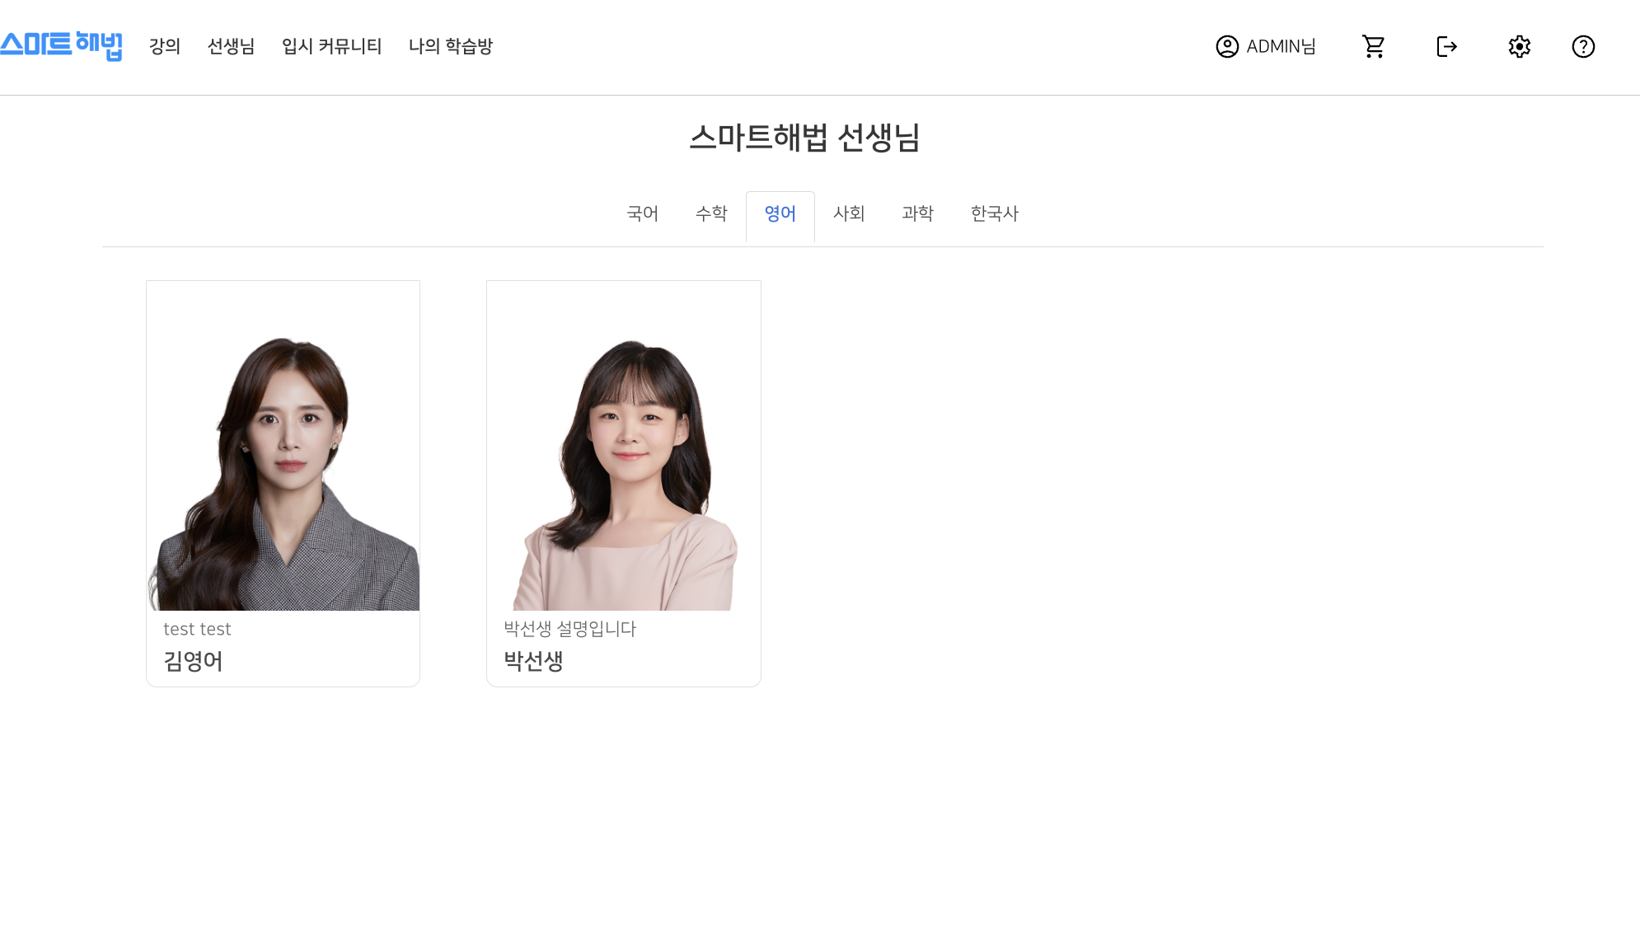
테스트 결과
시험 번호 | INS-01 | 시험 항목 | 과목별 선생님 목록 확인
테스트 결과
 | 시험 결과 | 정상
 | 테스터 | 백준철
 | 검수자 | 박진권
 | 승인자 | 구예진

Slide 33
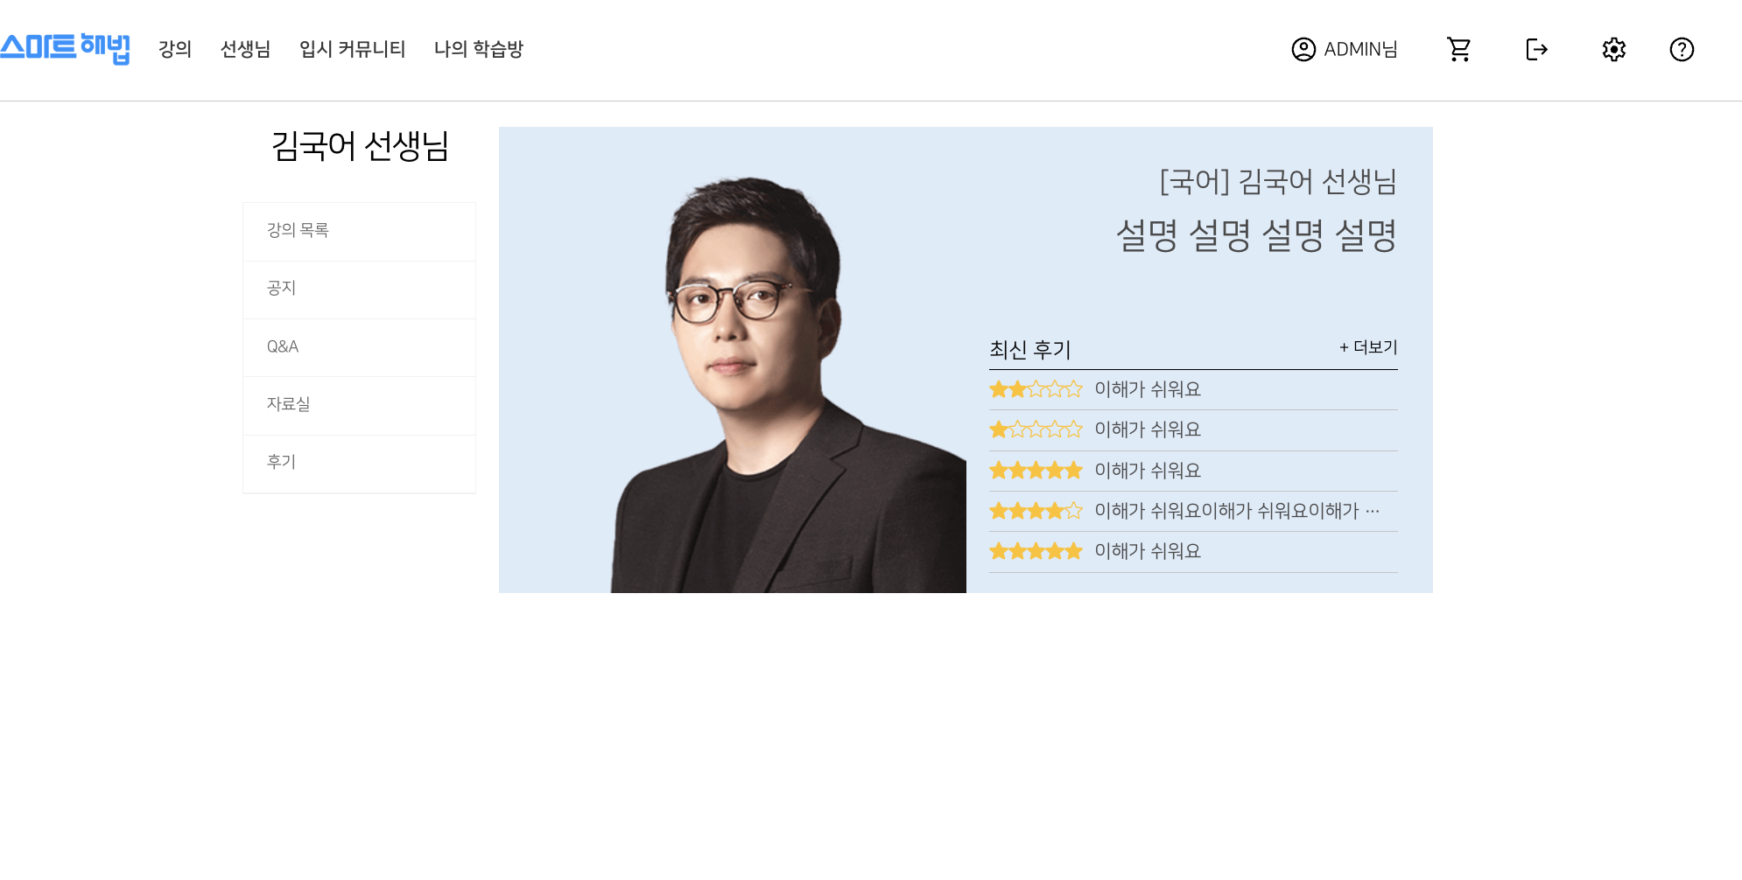
테스트 결과
시험 번호 | INS-02 | 시험 항목 | 선생님별 상세 페이지 접속 확인
테스트 결과
 | 시험 결과 | 정상
 | 테스터 | 백준철
 | 검수자 | 박진권
 | 승인자 | 구예진

Slide 34
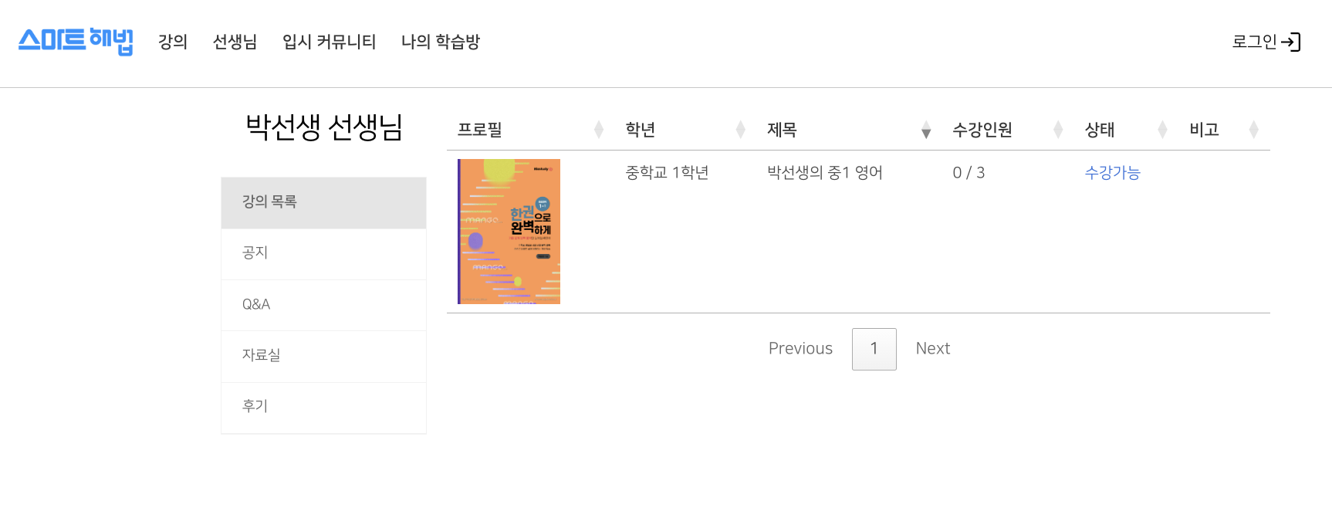
테스트 결과
시험 번호 | INS-03 | 시험 항목 | 선생님별 하위 게시판 확인(1)
테스트 결과
 | 시험 결과 | 정상
 | 테스터 | 백준철
 | 검수자 | 박진권
 | 승인자 | 구예진
※ ‘강의 목록’ 메뉴 접속 확인

Slide 35
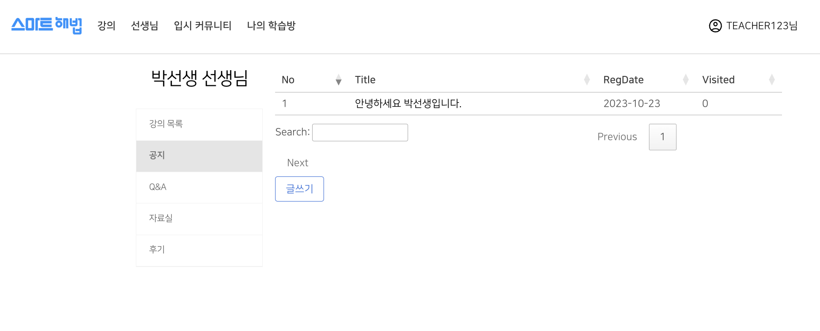
테스트 결과
시험 번호 | INS-03 | 시험 항목 | 선생님별 하위 게시판 확인(2)
테스트 결과
 | 시험 결과 | 정상
 | 테스터 | 백준철
 | 검수자 | 박진권
 | 승인자 | 구예진
※ ‘공지’ 메뉴 접속 확인
글쓰기는 선생님 본인만 가능

Slide 36
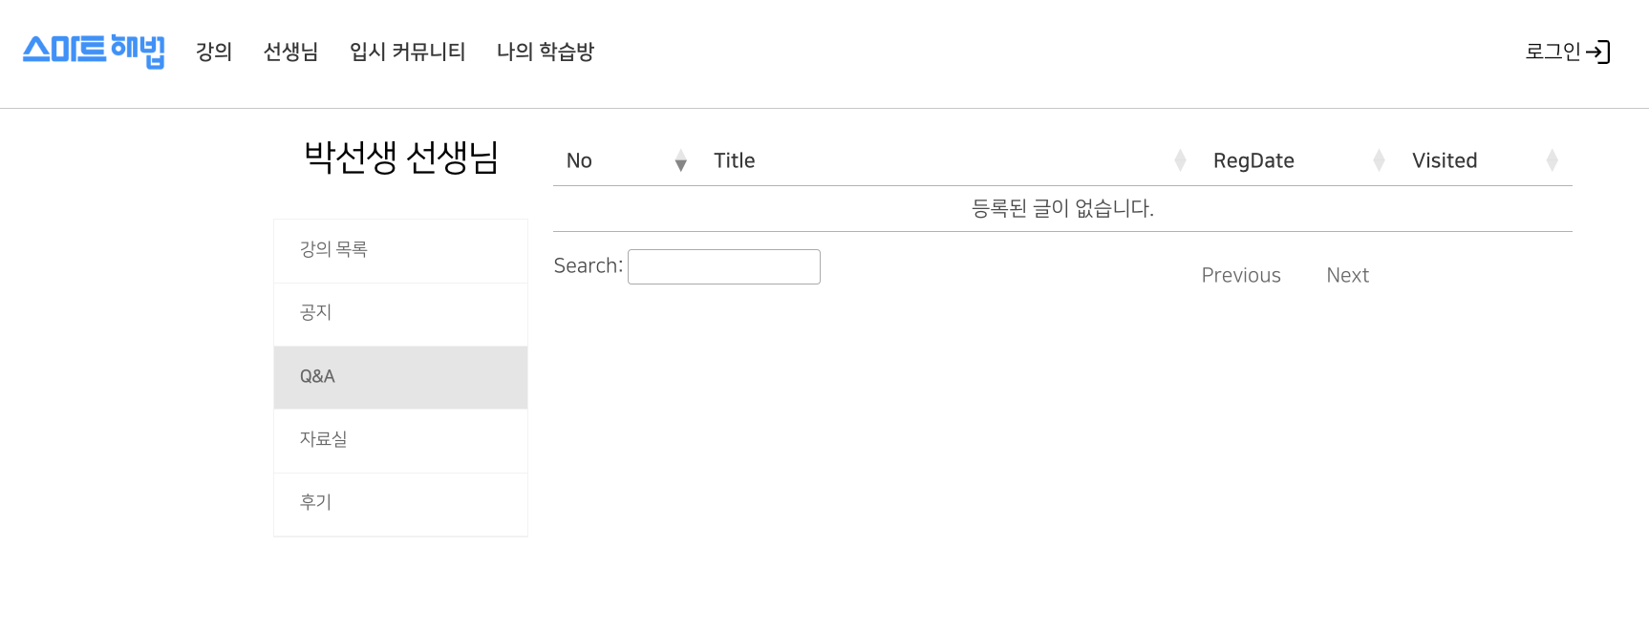
테스트 결과
시험 번호 | INS-03 | 시험 항목 | 선생님별 하위 게시판 확인(3)
테스트 결과
 | 시험 결과 | 정상
 | 테스터 | 백준철
 | 검수자 | 박진권
 | 승인자 | 구예진
※ ‘QNA’ 메뉴 접속 확인

Slide 37
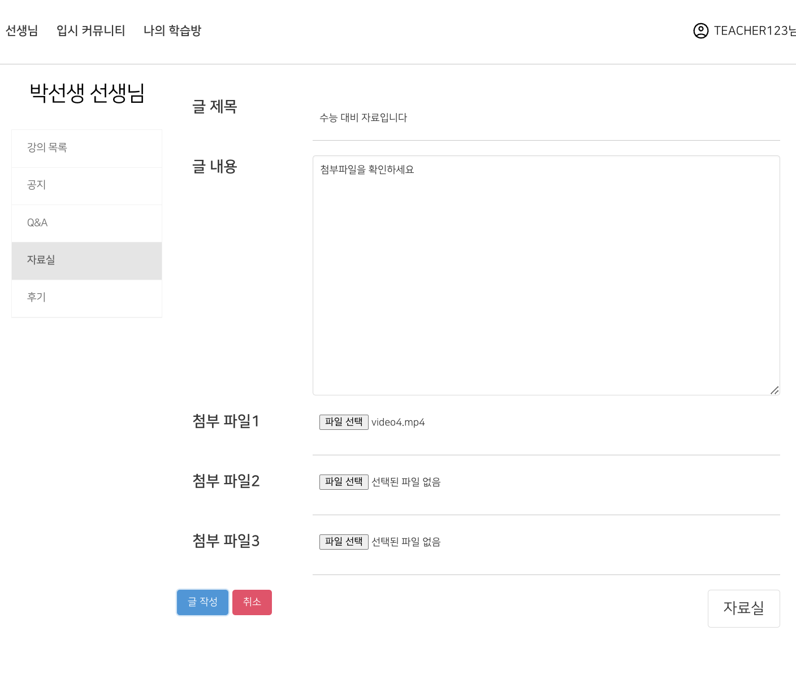
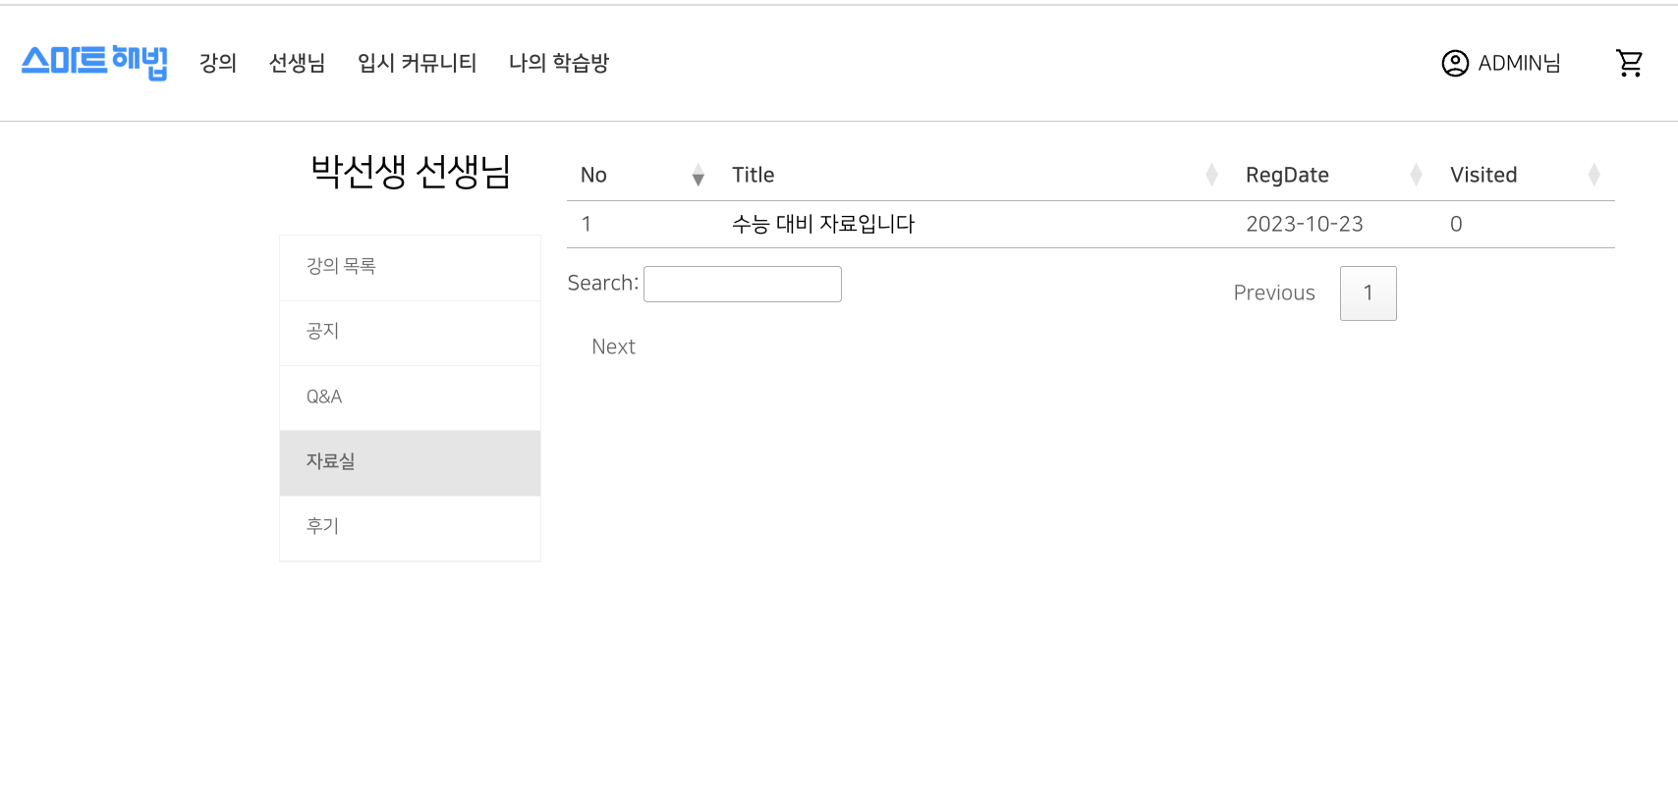
테스트 결과
시험 번호 | INS-03 | 시험 항목 | 선생님별 하위 게시판 확인(4)
테스트 결과
 | 시험 결과 | 정상
 | 테스터 | 백준철
 | 검수자 | 박진권
 | 승인자 | 구예진
※ ‘강의 목록’ 메뉴 접속 확인 및 글쓰기

Slide 38
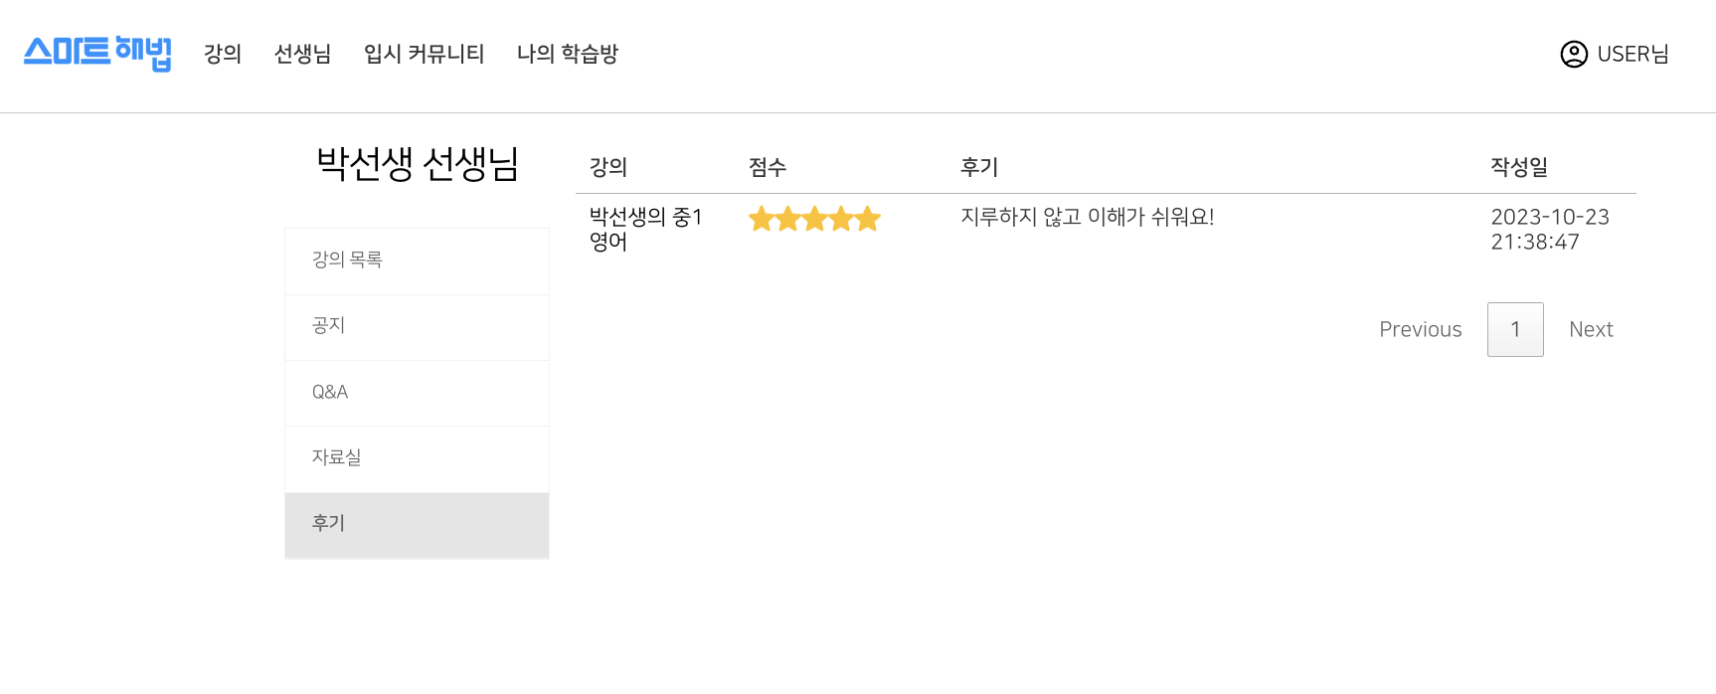
테스트 결과
시험 번호 | INS-03 | 시험 항목 | 선생님별 하위 게시판 확인(5)
테스트 결과
 | 시험 결과 | 정상
 | 테스터 | 백준철
 | 검수자 | 박진권
 | 승인자 | 구예진
※ ‘후기’ 메뉴 접속 확인 해당 선생님에 대한 후기만 나열

Slide 39
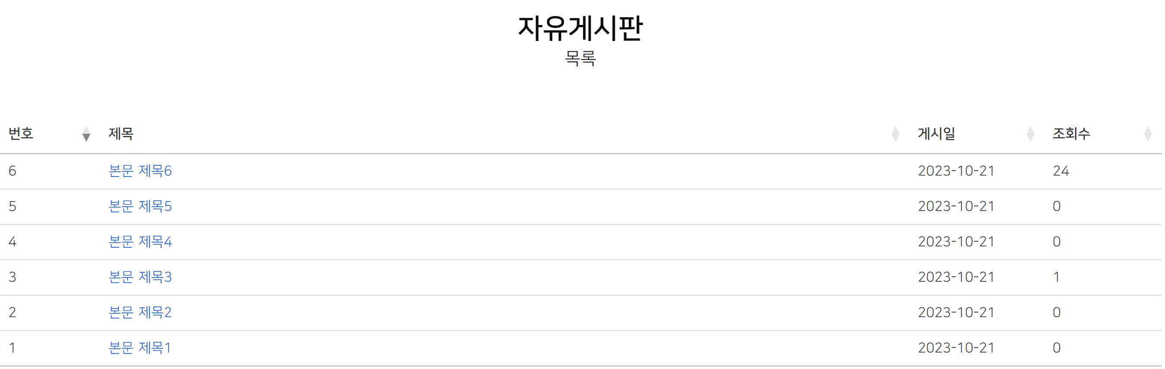
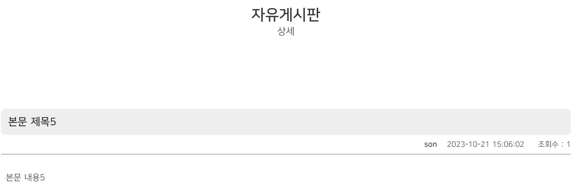
테스트 결과
시험 번호 | COM-01 | 시험 항목 | 자유게시판 글 목록 확인
테스트 결과
 | 시험 결과 | 정상
 | 테스터 | 박진권
 | 검수자 | 백준철
 | 승인자 | 신승원

Slide 40
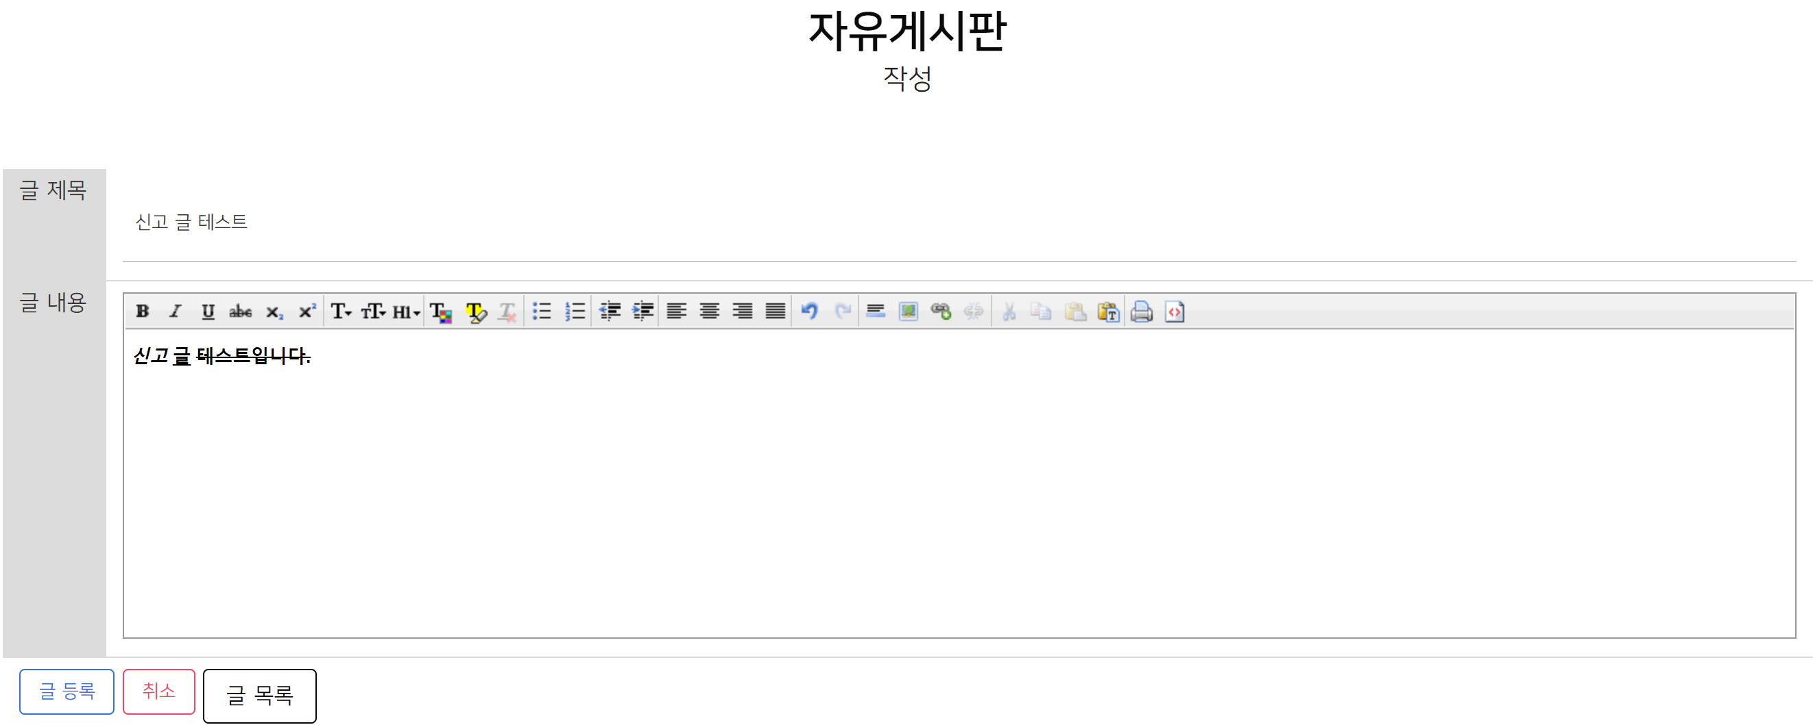
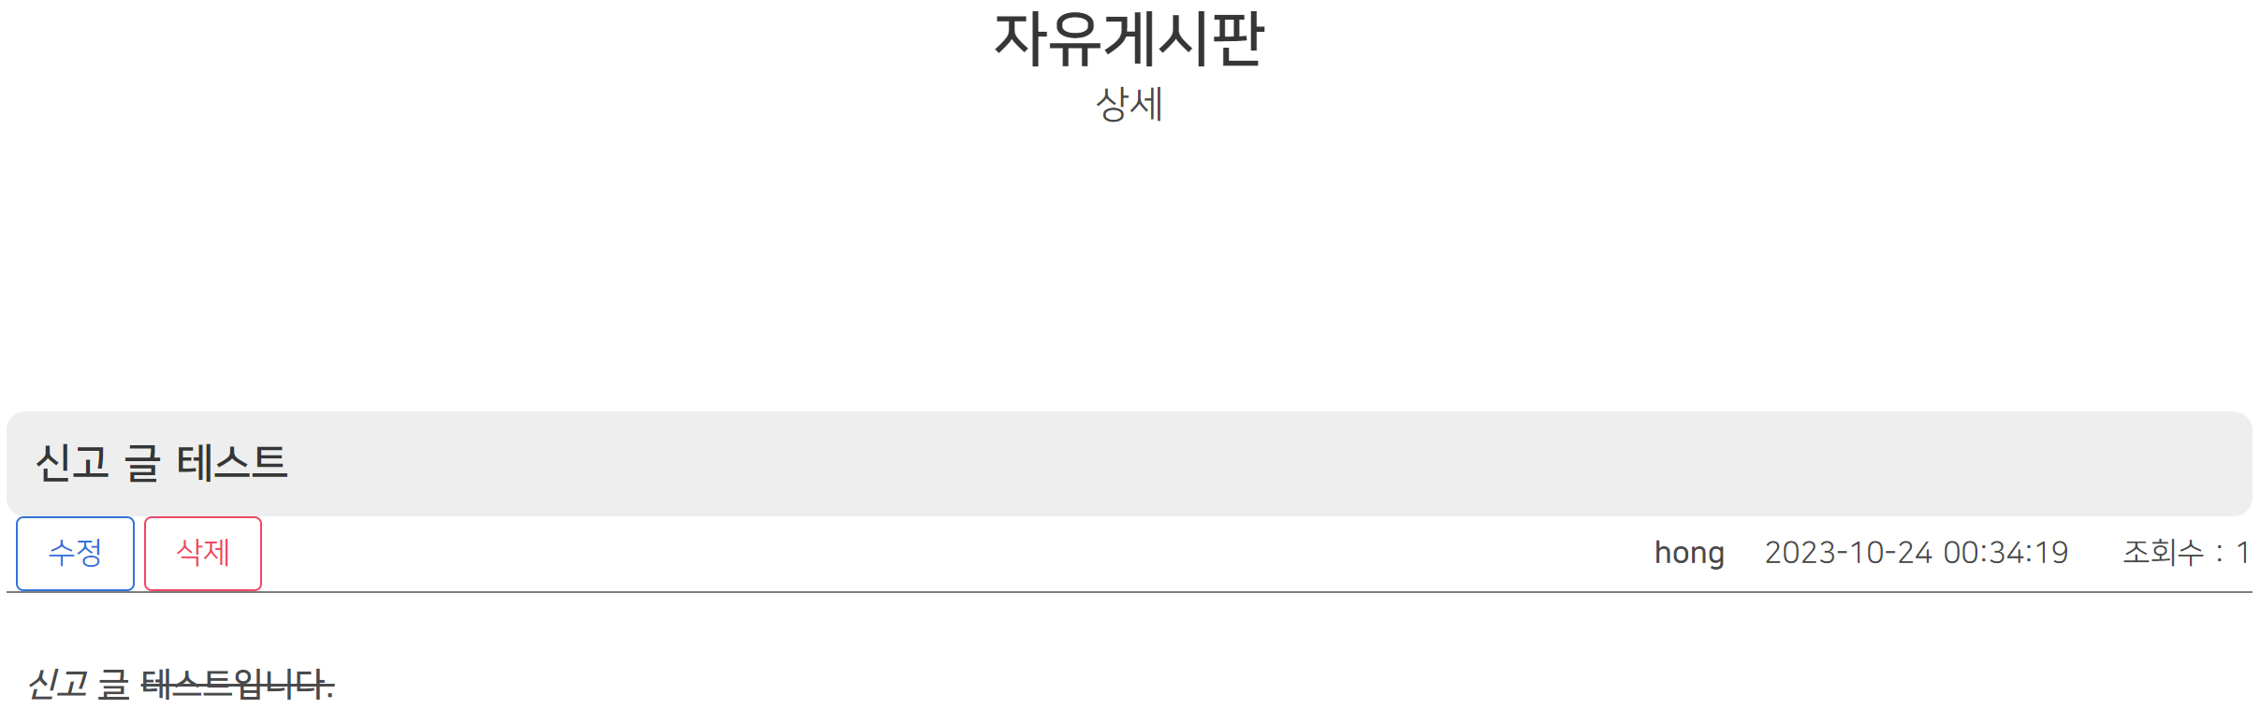
테스트 결과
시험 번호 | COM-02 | 시험 항목 | 게시글 작성
테스트 결과
 | 시험 결과 | 정상
 | 테스터 | 박진권
 | 검수자 | 백준철
 | 승인자 | 신승원

Slide 41
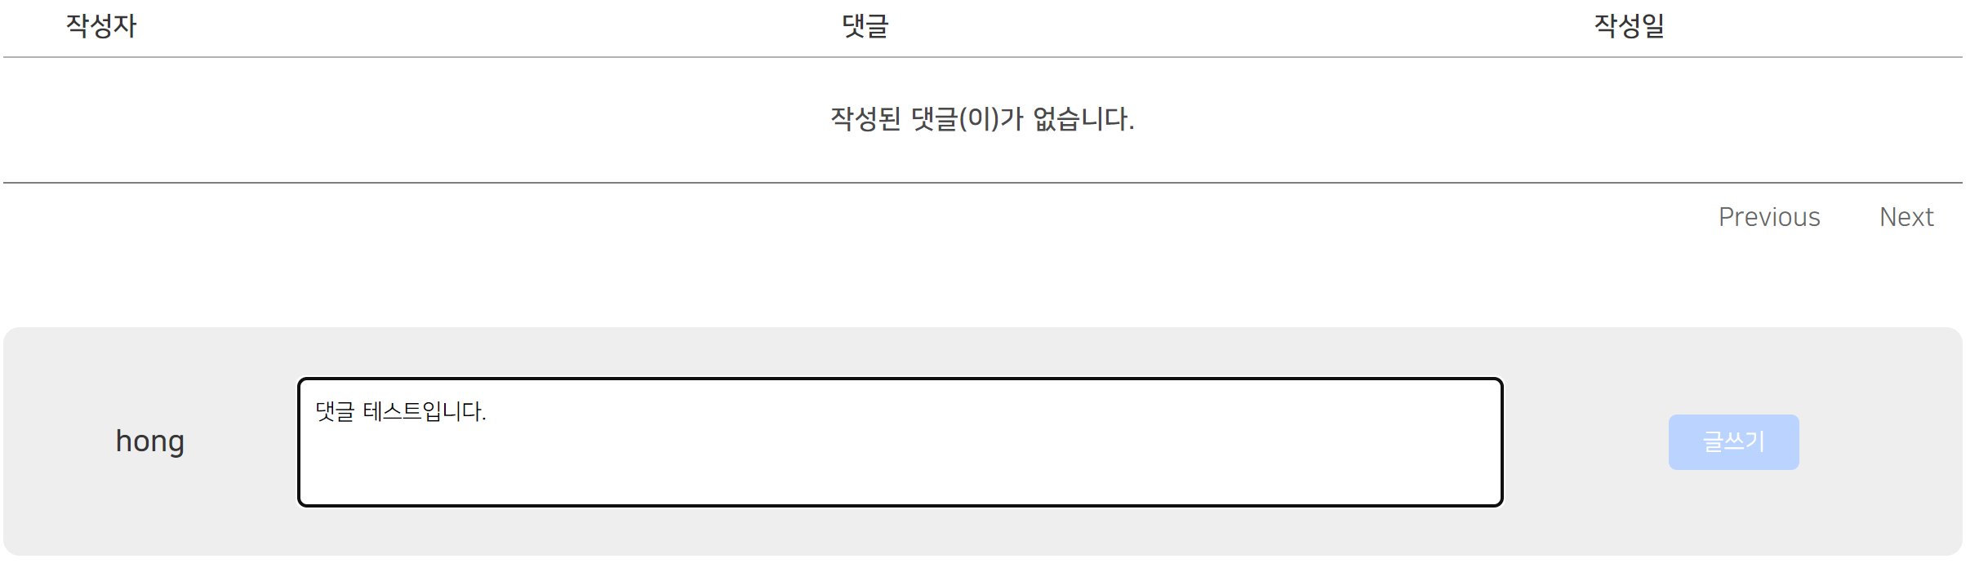
테스트 결과
시험 번호 | COM-03 | 시험 항목 | 게시글의 댓글 작성
테스트 결과
 | 시험 결과 | 정상
 | 테스터 | 박진권
 | 검수자 | 백준철
 | 승인자 | 신승원

Slide 42
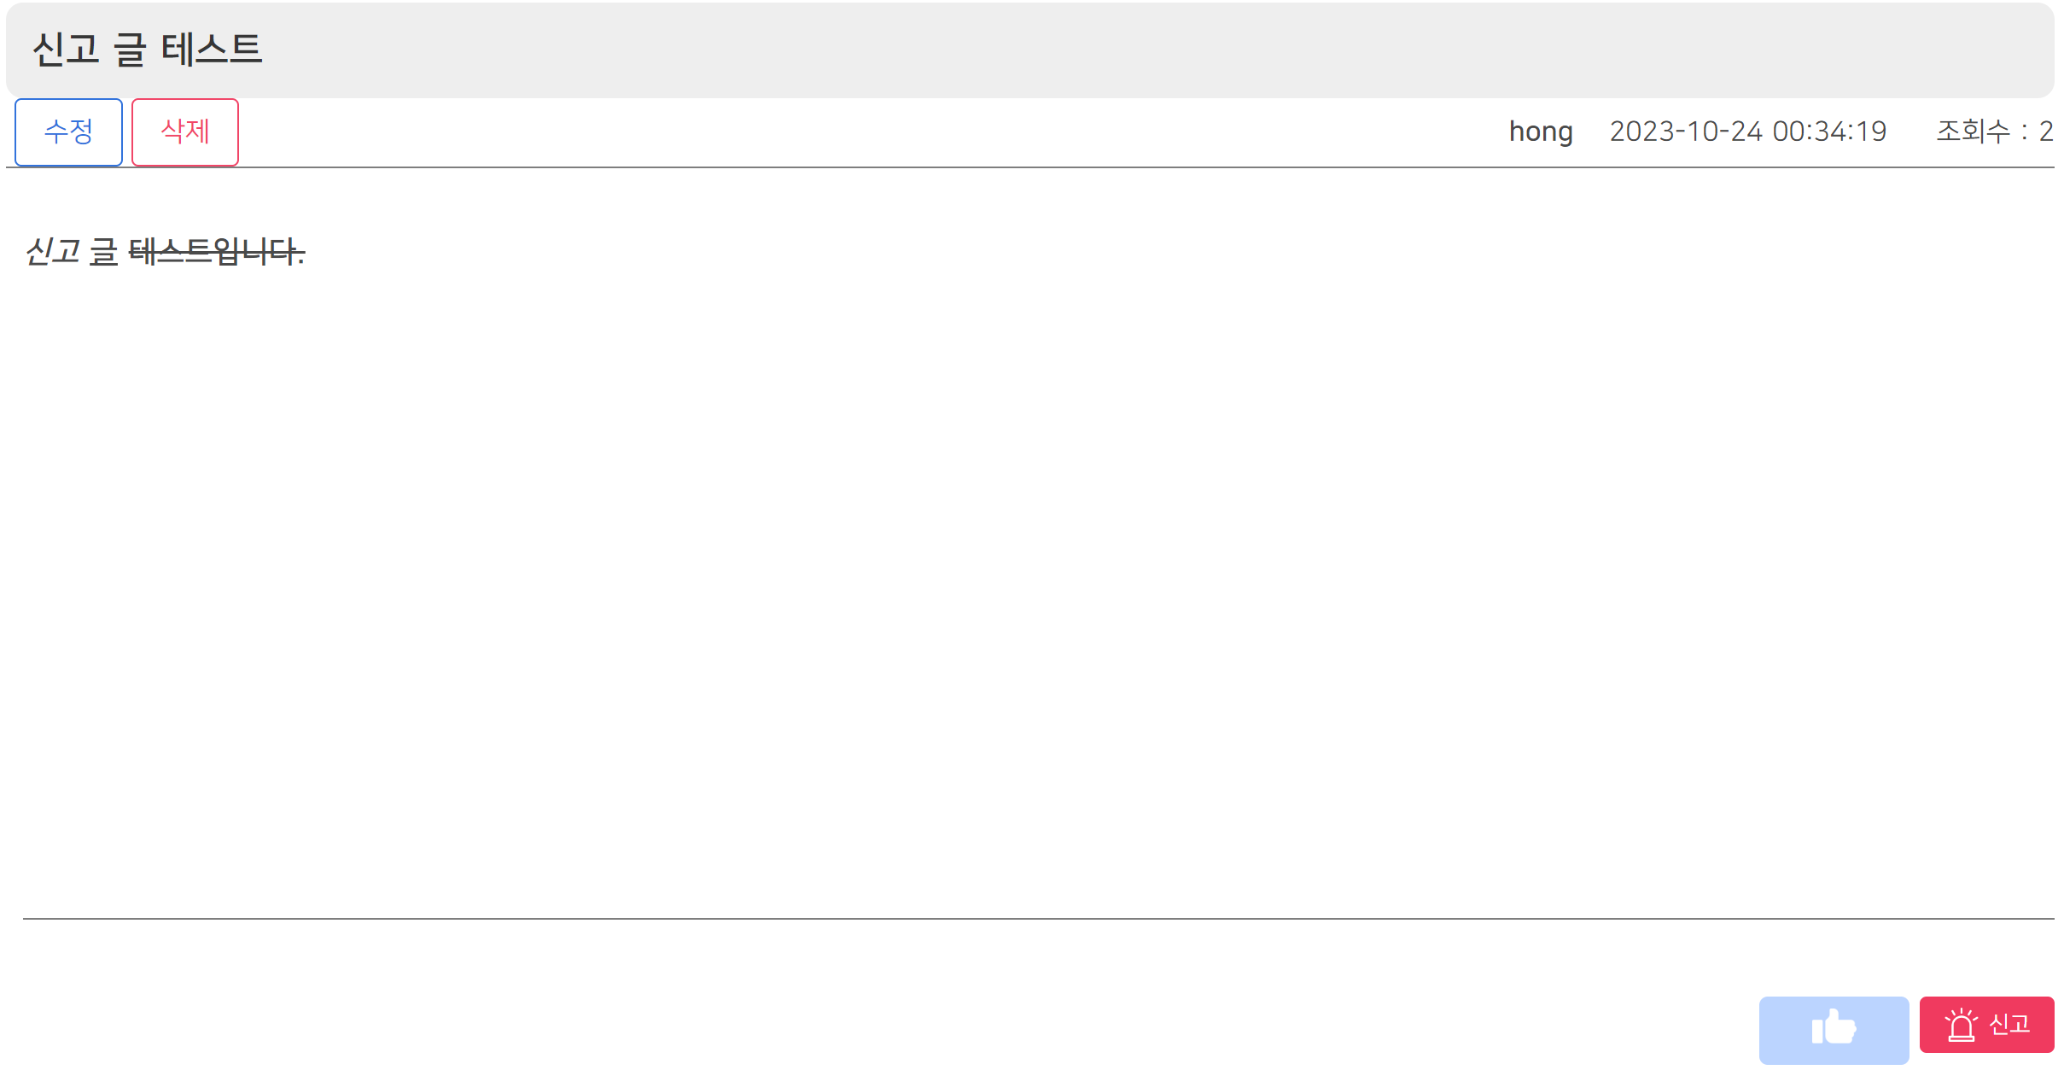

테스트 결과
시험 번호 | COM-04 | 시험 항목 | 게시글 추천
테스트 결과
 | 시험 결과 | 정상
 | 테스터 | 박진권
 | 검수자 | 백준철
 | 승인자 | 신승원

Slide 43

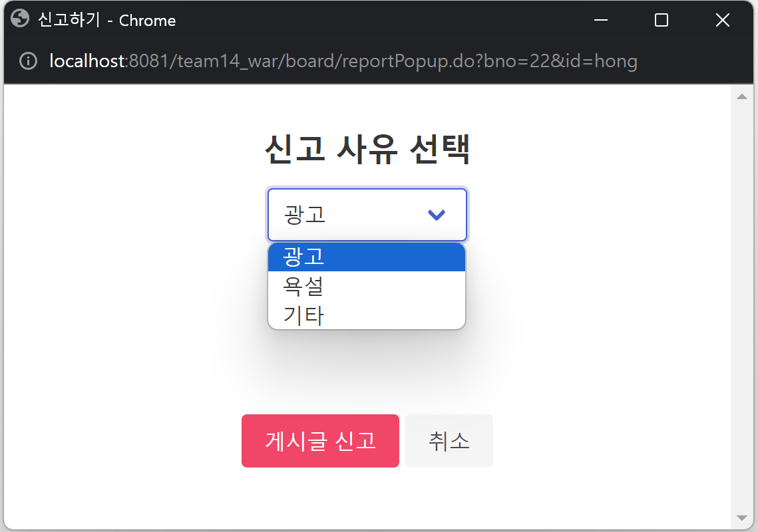
테스트 결과
시험 번호 | COM-05 | 시험 항목 | 게시글 신고
테스트 결과
 | 시험 결과 | 정상
 | 테스터 | 박진권
 | 검수자 | 백준철
 | 승인자 | 신승원

Slide 44
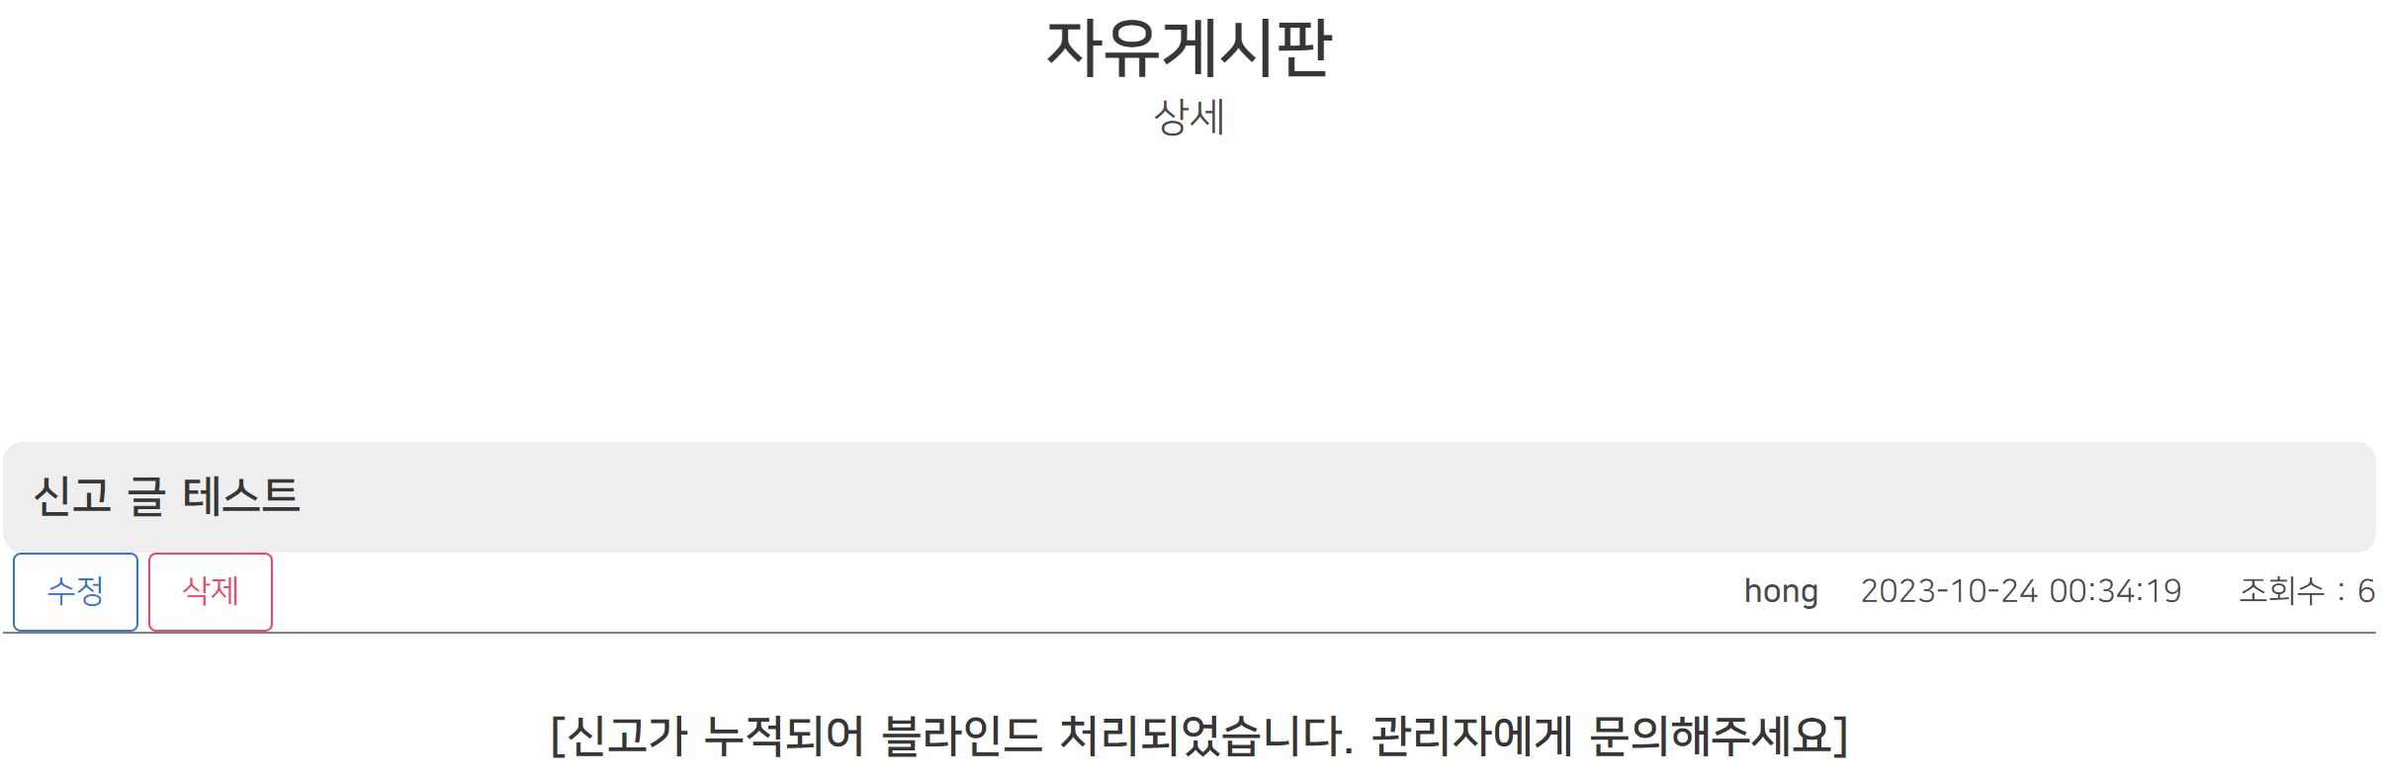
테스트 결과
시험 번호 | COM-06 | 시험 항목 | 자유게시판 블라인드 처리 확인
테스트 결과
 | 시험 결과 | 정상
 | 테스터 | 박진권
 | 검수자 | 백준철
 | 승인자 | 신승원
3건 이상 신고된 게시글 블라인드 처리된다.

Slide 45
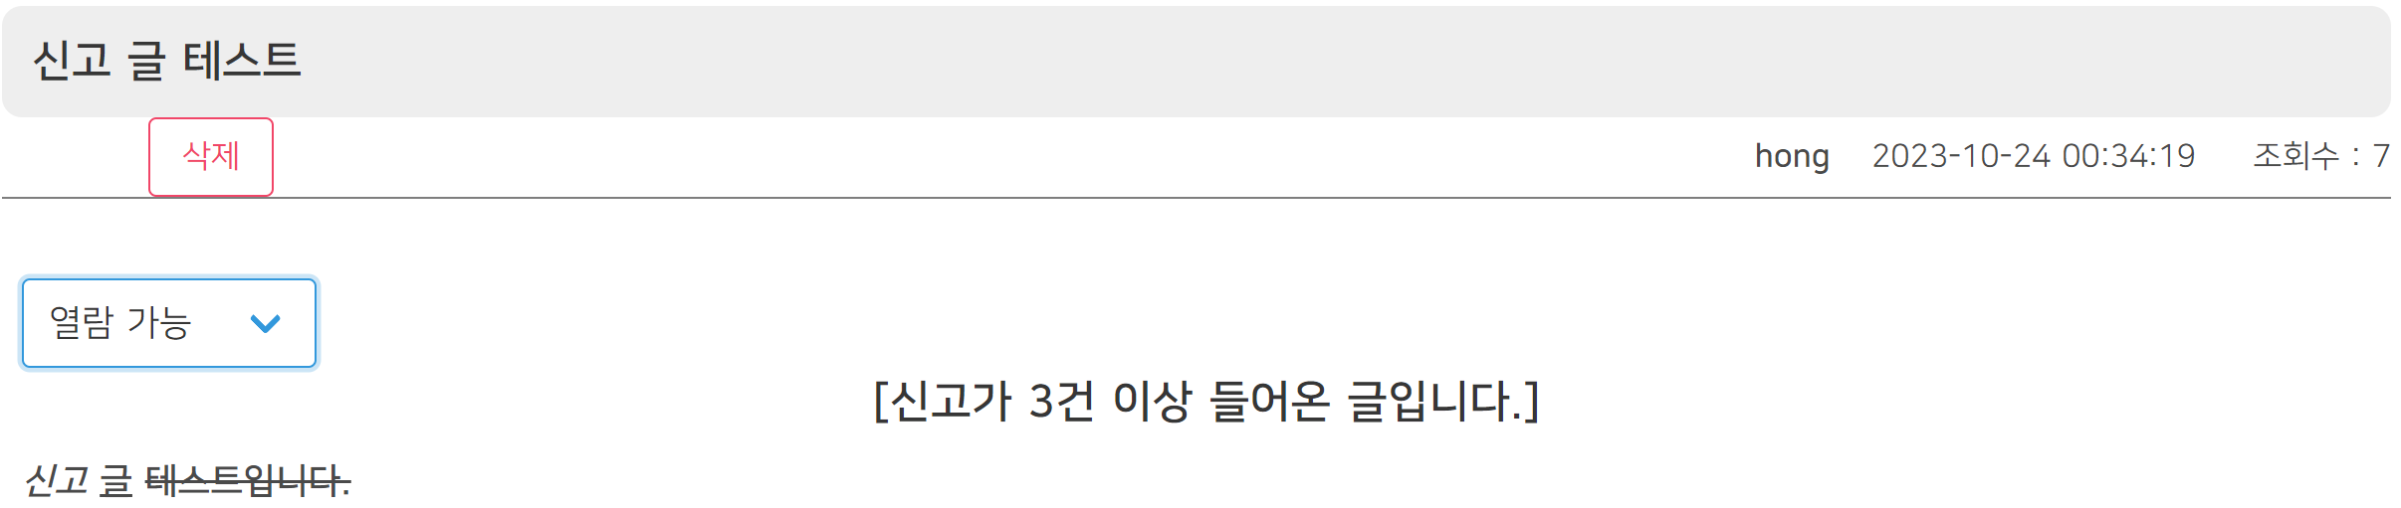

테스트 결과
시험 번호 | COM-07 | 시험 항목 | 자유게시판 블라인드 처리 해제 확인
테스트 결과
 | 시험 결과 | 정상
 | 테스터 | 박진권
 | 검수자 | 백준철
 | 승인자 | 신승원
관리자로 로그인 후, 열람 가능한 상태로 바꾸면 다른 사람들도 열람 가능한 상태로 바뀐다.

Slide 46

테스트 결과
시험 번호 | COM-08 | 시험 항목 | 파일 업로드
테스트 결과
 | 시험 결과 | 정상
 | 테스터 | 박진권
 | 검수자 | 백준철
 | 승인자 | 신승원

Slide 47

테스트 결과
시험 번호 | COM-09 | 시험 항목 | 파일 다운로드
테스트 결과
 | 시험 결과 | 정상
 | 테스터 | 박진권
 | 검수자 | 백준철
 | 승인자 | 신승원
클릭하여 다운로드한다.

Slide 48

테스트 결과
시험 번호 | COM-10 | 시험 항목 | 뉴스 목록 확인
테스트 결과
 | 시험 결과 | 정상
 | 테스터 | 박진권
 | 검수자 | 백준철
 | 승인자 | 신승원
검색어를 입력하고 확인 버튼을 누른다.

Slide 49

테스트 결과
시험 번호 | PAY-01 | 시험 항목 | 포인트가 갖고있는 양을 초과할 경우
테스트 결과
 | 시험 결과 | 정상
 | 테스터 | 오세훈
 | 검수자 | 신승원
 | 승인자 | 백준철

Slide 50

테스트 결과
시험 번호 | PAY-02 | 시험 항목 | 결제창 확인
테스트 결과
 | 시험 결과 | 정상
 | 테스터 | 오세훈
 | 검수자 | 신승원
 | 승인자 | 백준철

Slide 51

테스트 결과
시험 번호 | PAY-03 | 시험 항목 | 구매 내역 확인
테스트 결과
 | 시험 결과 | 정상
 | 테스터 | 오세훈
 | 검수자 | 신승원
 | 승인자 | 백준철

Slide 52



테스트 결과
시험 번호 | STU-01 | 시험 항목 | 성적표 목록 확인01 – 성적표 목록의 성적 전체 확인
테스트 결과
 | 시험 결과 | 정상
 | 테스터 | 신승원
 | 검수자 | 구예진
 | 승인자 | 오세훈
Click
강사(선생님) 계정으로 로그인한 경우 모든 학생들의 성적을 볼 수 있음.

Slide 53

테스트 결과
시험 번호 | STU-02 | 시험 항목 | 성적표 목록 확인02 – 로그인한 아이디의 성적 목록 확인
테스트 결과
 | 시험 결과 | 정상
 | 테스터 | 신승원
 | 검수자 | 구예진
 | 승인자 | 오세훈
강감찬 학생의 아이디로 로그인 되어 있기 때문에, 강감찬 학생에 대한 성적만 목록에 표시됨
Click

Slide 54

테스트 결과
시험 번호 | STU-03 | 시험 항목 | 성적표 상세보기 – 겅적표의 성적 상세 보기 확인
테스트 결과
 | 시험 결과 | 정상
 | 테스터 | 신승원
 | 검수자 | 구예진
 | 승인자 | 오세훈
Click
Click

Slide 55



테스트 결과
시험 번호 | STU-04 | 시험 항목 | 성적표 입력 – 성적표에 성적 입력 확인
테스트 결과
 | 시험 결과 | 정상
 | 테스터 | 신승원
 | 검수자 | 구예진
 | 승인자 | 오세훈
Click
Click

Slide 56

테스트 결과
시험 번호 | STU-05 | 시험 항목 | 성적표 삭제 – 성적표에서 성적 삭제 확인
테스트 결과
 | 시험 결과 | 정상
 | 테스터 | 신승원
 | 검수자 | 구예진
 | 승인자 | 오세훈
Click
Click

Slide 57



테스트 결과
시험 번호 | STU-06 | 시험 항목 | 성적표 수정 – 성적표에서 성적 수정 확인
테스트 결과
 | 시험 결과 | 정상
 | 테스터 | 신승원
 | 검수자 | 구예진
 | 승인자 | 오세훈
Click
Click
Click

Slide 58

테스트 결과
시험 번호 | STU-07 | 시험 항목 | 학습계획표 목록 확인 – 학습계획표 캘린더 확인
테스트 결과
 | 시험 결과 | 정상
 | 테스터 | 신승원
 | 검수자 | 구예진
 | 승인자 | 오세훈
Click

Slide 59



테스트 결과
시험 번호 | STU-08 | 시험 항목 | 학습계획표 일정 등록 – 학습계획표 캘린더 일정 등록 확인
테스트 결과
 | 시험 결과 | 정상
 | 테스터 | 신승원
 | 검수자 | 구예진
 | 승인자 | 오세훈
Click

Slide 60

테스트 결과
시험 번호 | STU-09 | 시험 항목 | 학습계획표 일정 상세보기 – 학습계획표 일정 상세보기 확인
테스트 결과
 | 시험 결과 | 정상
 | 테스터 | 신승원
 | 검수자 | 구예진
 | 승인자 | 오세훈
Click

Slide 61




테스트 결과
시험 번호 | STU-10 | 시험 항목 | 학습계획표 일정 삭제 – 학습계획표 일정 삭제 확인
테스트 결과
 | 시험 결과 | 정상
 | 테스터 | 신승원
 | 검수자 | 구예진
 | 승인자 | 오세훈
Click
Click

Slide 62


테스트 결과
시험 번호 | STU-11 | 시험 항목 | 학습계획표 일정 수정 확인– 일정 상세보기 팝업창에서 수정 버튼을 눌렀을 때, 수정폼과 등록버튼이 잘 작동하는지 확인(1)
테스트 결과
 | 시험 결과 | 정상
 | 테스터 | 신승원
 | 검수자 | 구예진
 | 승인자 | 오세훈

Slide 63



테스트 결과
시험 번호 | STU-11 | 시험 항목 | 학습계획표 일정 수정 확인– 일정 상세보기 팝업창에서 수정 버튼을 눌렀을 때, 수정폼과 등록버튼이 잘 작동하는지 확인(2)
테스트 결과
 | 시험 결과 | 정상
 | 테스터 | 신승원
 | 검수자 | 백준철
 | 승인자 | 백준철
Click

Slide 64

테스트 결과
시험 번호 | STU-12 | 시험 항목 | 회원이 수강신청한 강좌리스트 확인가능
테스트 결과
 | 시험 결과 | 정상
 | 테스터 | 구예진
 | 검수자 | 오세훈
 | 승인자 | 박진권

Slide 65

테스트 결과
시험 번호 | STU-13 | 시험 항목 | 수강신청한 강의의 상세 정보 확인 가능
테스트 결과
 | 시험 결과 | 정상
 | 테스터 | 구예진
 | 검수자 | 오세훈
 | 승인자 | 박진권

Slide 66


테스트 결과
시험 번호 | STU-14 | 시험 항목 | 수강신청한 강의 동영상 시청 가능
테스트 결과
 | 시험 결과 | 정상
 | 테스터 | 구예진
 | 검수자 | 오세훈
 | 승인자 | 박진권
영상 재생 팝업

Slide 67

테스트 결과
시험 번호 | STU-15 | 시험 항목 | 수강신청한 강의 공지사항 확인
테스트 결과
 | 시험 결과 | 정상
 | 테스터 | 구예진
 | 검수자 | 오세훈
 | 승인자 | 박진권

Slide 68

테스트 결과
시험 번호 | STU-16 | 시험 항목 | 수강신청한 강의 QnA 확인
테스트 결과
 | 시험 결과 | 정상
 | 테스터 | 구예진
 | 검수자 | 오세훈
 | 승인자 | 박진권

Slide 69

테스트 결과
시험 번호 | STU-17 | 시험 항목 | 수강신청한 강의 수강후기 확인
테스트 결과
 | 시험 결과 | 정상
 | 테스터 | 구예진
 | 검수자 | 오세훈
 | 승인자 | 박진권

Slide 70



테스트 결과
시험 번호 | STU-18 | 시험 항목 | 수강신청한 강의자료실 확인 - 나의 강의실 클릭 후 원하는 강의의 [학습] 버튼을 클릭하여 [강좌소개] 메뉴 클릭하여 리스트 잘 나오는 지 확인
테스트 결과
 | 시험 결과 | 정상
 | 테스터 | 구예진
 | 검수자 | 오세훈
 | 승인자 | 박진권

Slide 71

테스트 결과
시험 번호 | HEL-01 | 시험 항목 | 공지사항 확인
테스트 결과
 | 시험 결과 | 정상
 | 테스터 | 박진권
 | 검수자 | 백준철
 | 승인자 | 신승원

Slide 72

테스트 결과
시험 번호 | HEL-02 | 시험 항목 | 공지사항 상세보기 확인
테스트 결과
 | 시험 결과 | 정상
 | 테스터 | 박진권
 | 검수자 | 백준철
 | 승인자 | 신승원

Slide 73


테스트 결과
시험 번호 | HEL-03 | 시험 항목 | 공지사항 작성
테스트 결과
 | 시험 결과 | 정상
 | 테스터 | 박진권
 | 검수자 | 백준철
 | 승인자 | 신승원

Slide 74


테스트 결과
시험 번호 | HEL-04 | 시험 항목 | 공지사항 수정
테스트 결과
 | 시험 결과 | 정상
 | 테스터 | 박진권
 | 검수자 | 백준철
 | 승인자 | 신승원

Slide 75


테스트 결과
시험 번호 | HEL-05 | 시험 항목 | 공지사항 삭제
테스트 결과
 | 시험 결과 | 정상
 | 테스터 | 박진권
 | 검수자 | 백준철
 | 승인자 | 신승원

Slide 76

테스트 결과
시험 번호 | HEL-06 | 시험 항목 | QNA 확인
테스트 결과
 | 시험 결과 | 정상
 | 테스터 | 박진권
 | 검수자 | 백준철
 | 승인자 | 신승원

Slide 77

테스트 결과
시험 번호 | HEL-07 | 시험 항목 | QNA 상세보기 확인
테스트 결과
 | 시험 결과 | 정상
 | 테스터 | 박진권
 | 검수자 | 백준철
 | 승인자 | 신승원

Slide 78


테스트 결과
시험 번호 | HEL-08 | 시험 항목 | QNA 작성
테스트 결과
 | 시험 결과 | 정상
 | 테스터 | 박진권
 | 검수자 | 백준철
 | 승인자 | 신승원

Slide 79


테스트 결과
시험 번호 | HEL-09 | 시험 항목 | QNA 비밀글 작성
테스트 결과
 | 시험 결과 | 정상
 | 테스터 | 박진권
 | 검수자 | 백준철
 | 승인자 | 신승원
글 작성 시 비밀번호를 입력하면 비밀글이 된다.

Slide 80


테스트 결과
시험 번호 | HEL-10 | 시험 항목 | QNA 수정
테스트 결과
 | 시험 결과 | 정상
 | 테스터 | 박진권
 | 검수자 | 백준철
 | 승인자 | 신승원

Slide 81


테스트 결과
시험 번호 | HEL-11 | 시험 항목 | QNA 삭제
테스트 결과
 | 시험 결과 | 정상
 | 테스터 | 박진권
 | 검수자 | 백준철
 | 승인자 | 신승원

Slide 82

테스트 결과
시험 번호 | HEL-12 | 시험 항목 | FAQ 확인
테스트 결과
 | 시험 결과 | 정상
 | 테스터 | 박진권
 | 검수자 | 백준철
 | 승인자 | 신승원

Slide 83


테스트 결과
시험 번호 | MYP-01 | 시험 항목 | 포인트 및 정보 – 마이페이지 정보 확인
테스트 결과
 | 시험 결과 | 정상
 | 테스터 | 신승원
 | 검수자 | 구예진
 | 승인자 | 오세훈
Click

Slide 84


테스트 결과
시험 번호 | MYP-02 | 시험 항목 | 결제 내역 확인 – 결제한 내역 목록 확인
테스트 결과
 | 시험 결과 | 정상
 | 테스터 | 신승원
 | 검수자 | 구예진
 | 승인자 | 오세훈
Click

Slide 85


테스트 결과
시험 번호 | MYP-03 | 시험 항목 | 신고한 글 확인 – 신고한 글 확인 및 취소
테스트 결과
 | 시험 결과 | 정상
 | 테스터 | 신승원
 | 검수자 | 구예진
 | 승인자 | 오세훈
Click
Click

Slide 86



테스트 결과
시험 번호 | MYP-04 | 시험 항목 | 작성한 글 확인 – 작성한 글 확인 및 삭제
테스트 결과
 | 시험 결과 | 정상
 | 테스터 | 신승원
 | 검수자 | 구예진
 | 승인자 | 오세훈
Click
Click
Click

Slide 87

테스트 결과
시험 번호 | MYP-05 | 시험 항목 | 추천한 글 확인 및 취소
테스트 결과
 | 시험 결과 | 정상
 | 테스터 | 신승원
 | 검수자 | 구예진
 | 승인자 | 오세훈

Slide 88

테스트 결과
시험 번호 | ADM-01 | 시험 항목 | 회원정보 조회 및 탈퇴 처리(1)
테스트 결과
 | 시험 결과 | 정상
 | 테스터 | 백준철
 | 검수자 | 박진권
 | 승인자 | 구예진
※ 회원 목록 조회

Slide 89


테스트 결과
시험 번호 | ADM-01 | 시험 항목 | 회원정보 조회 및 탈퇴 처리(2)
테스트 결과
 | 시험 결과 | 정상
 | 테스터 | 백준철
 | 검수자 | 박진권
 | 승인자 | 구예진
※ 강퇴 버튼을 통해 해당 회원 강퇴

Slide 90

테스트 결과
시험 번호 | ADM-02 | 시험 항목 | 강의 등록(1)
테스트 결과
 | 시험 결과 | 정상
 | 테스터 | 백준철
 | 검수자 | 박진권
 | 승인자 | 구예진
※ 강의 메뉴와 선생님 페이지의 강의목록의
강의 등록 버튼을 통해 강의 등록

Slide 91

테스트 결과
시험 번호 | ADM-02 | 시험 항목 | 강의 등록(2)
테스트 결과
 | 시험 결과 | 정상
 | 테스터 | 백준철
 | 검수자 | 박진권
 | 승인자 | 구예진
※ 이전 단계에서 입력한 강의 등록 확인

Slide 92

테스트 결과
시험 번호 | ADM-03 | 시험 항목 | 강의 수정(1)
테스트 결과
 | 시험 결과 | 정상
 | 테스터 | 백준철
 | 검수자 | 박진권
 | 승인자 | 구예진
※ 강의 수정 버튼을 통해 수정 페이지 이동

Slide 93

테스트 결과
시험 번호 | ADM-03 | 시험 항목 | 강의 수정(2)
테스트 결과
 | 시험 결과 | 정상
 | 테스터 | 백준철
 | 검수자 | 박진권
 | 승인자 | 구예진
※ 수정된 내용 확인

Slide 94

테스트 결과
시험 번호 | ADM-04 | 시험 항목 | 선생님 등록(1)
테스트 결과
 | 시험 결과 | 정상
 | 테스터 | 백준철
 | 검수자 | 박진권
 | 승인자 | 구예진

Slide 95

테스트 결과
시험 번호 | ADM-04 | 시험 항목 | 선생님 등록(2)
테스트 결과
 | 시험 결과 | 정상
 | 테스터 | 백준철
 | 검수자 | 박진권
 | 승인자 | 구예진

Slide 96

테스트 결과
시험 번호 | ADM-04 | 시험 항목 | 선생님 등록(3)
테스트 결과
 | 시험 결과 | 정상
 | 테스터 | 백준철
 | 검수자 | 박진권
 | 승인자 | 구예진
※ 선생님 등록 확인

Slide 97

테스트 결과
시험 번호 | ADM-05 | 시험 항목 | 게시글 관리
테스트 결과
 | 시험 결과 | 정상
 | 테스터 | 백준철
 | 검수자 | 박진권
 | 승인자 | 구예진
※ 게시글 목록 확인 및 삭제 가능

Slide 98

테스트 결과
시험 번호 | ADM-06 | 시험 항목 | 댓글 관리
테스트 결과
 | 시험 결과 | 정상
 | 테스터 | 백준철
 | 검수자 | 박진권
 | 승인자 | 구예진
※ 모든 댓글 내용 확인 및 삭제 가능

Slide 99

테스트 결과
시험 번호 | ADM-07 | 시험 항목 | 공지사항 작성
테스트 결과
 | 시험 결과 | 정상
 | 테스터 | 백준철
 | 검수자 | 박진권
 | 승인자 | 구예진
※ 사이드바의 공지사항 작성 메뉴로 작성 페이지로 이동하여 작성

